Slide 1
目录
第十章 内部排序
1、概述
2、插入排序
3、快速排序
4、选择排序
5、归并排序
6、基数排序
7、讨论

Slide 2
1、概述
      分类：内部排序：全部记录都可以同时调入内存进行的排序。 外部排序：文件中的记录太大，无法全部将其同时调入内存进行的排序。
      定义：设有记录序列：{ R1、R2 ……….. Rn } 其相应的关键字序列为：
      { K1、K2 ……….. Kn }; 若存在一种确定的关系： Kx <= Ky <= … <= Kz
      则将记录序列 { R1、R2 ……….. Rn } 排成按该关键字有序的序列：
      { Rx、Ry ……….. Rz } 的操作，称之为排序。
      关系是任意的，如通常经常使用的小于、大于等关系。
      稳定与不稳定：若记录序列中的任意两个记录 Rx、Ry 的关键字 Kx = Ky ；如果在
      排序之前和排序之后，它们的相对位置保持不变，则这种排序方法
      是稳定的，否则是不稳定的。
      (有哪些排序方法是稳定的？哪些不稳定？？）
＃ define MAXSIZE 20
typedef int KeyType；
typedef struct {
KeyType key;
InfoType otherinfo;
} RedType;
typedef struct {
RedType r [MAXSIZE + 1 ] ; // r[0] 空或作哨兵
int length;
} SqList;

Slide 3
1、概述
排序中的基本操作：
  (1)比较关键字大小
  (2)移动记录
前一种基本操作对大多数的排序方法是必须的，而后一个操作可以通过改变记录的存储方式来予以避免。
待排序记录的存储方式：
  (1)存放在地址连续的一组存储单元中，记录之间的关系由存储位置决定，排序必须移动记录；
  (2)存在静态链表中，记录之间的关系由指针指示，排序不用移动记录，只需修改指针；
  (3)待排序记录本身存储在一组地址连续的存储单元内，同时附设一个指示记录存储位置的地址向量，排序过程中不移动记录，而移动地址向量中这些记录的地址，在排序结束后，再按照地址向量中的值调整记录的存储位置。
排序评价标准：执行时间（比较次数，移动次数），所需附加空间

Slide 4
2、插入排序
基本方法：每步将一个待排序的记录按其关键字大小插入到前面已排序表中的适当位置，直到全部插入完为止。

Slide 5
2、插入排序
  1、直接插入排序
      e.g: 36、24、10、6、12存放在 r 数组的下标为 1 至 5 的元素之中，用直接插入法将 其排序。结果仍保存在下标为 1 至 5 的元素之中。
0
1
2
3
4
5
36
24
10
6
12
r[0] 用作哨兵。共执行 5 遍操作。
每遍操作：先将元素复制内容放入r[0]，再将本元素同已排序的序列，从尾开始进行比较。在已排序的序列中寻找自己的位置，进行插入。或者寻找不到，则一直进行到哨兵为止。意味着本元素最小，应该放在 r[1] 。
每一遍，排序的序列将增加一个元素。如果序列中有 n 个元素，那么最多进行n 遍即可。 （实际只需要n-1遍）

Slide 6
2、插入排序
  1、直接插入排序
      e.g: 36、24、10、6、12存放在 r 数组的下标为 1 至 5 的元素之中，用直接插入法将 其排序。结果仍保存在下标为 1 至 5 的元素之中。
0
1
2
3
4
5
36
24
10
6
12
i
24
36
24

Slide 7
2、插入排序
  1、直接插入排序
      e.g: 36、24、10、6、12存放在 r 数组的下标为 1 至 5 的元素之中，用直接插入法将 其排序。结果仍保存在下标为 1 至 5 的元素之中。
0
1
2
3
4
5
36
24
10
6
12
i
24
36

Slide 8
2、插入排序
  1、直接插入排序
      e.g: 36、24、10、6、12存放在 r 数组的下标为 1 至 5 的元素之中，用直接插入法将 其排序。结果仍保存在下标为 1 至 5 的元素之中。
0
1
2
3
4
5
36
24
10
6
12
i
24
24
36

Slide 9
2、插入排序
  1、直接插入排序
      e.g: 36、24、10、6、12存放在 r 数组的下标为 1 至 5 的元素之中，用直接插入法将 其排序。结果仍保存在下标为 1 至 5 的元素之中。
0
1
2
3
4
5
36
24
10
6
12
i
10
24
36
10

Slide 10
2、插入排序
  1、直接插入排序
      e.g: 36、24、10、6、12存放在 r 数组的下标为 1 至 5 的元素之中，用直接插入法将 其排序。结果仍保存在下标为 1 至 5 的元素之中。
0
1
2
3
4
5
36
24
10
6
12
i
10
24
36

Slide 11
2、插入排序
  1、直接插入排序
      e.g: 36、24、10、6、12存放在 r 数组的下标为 1 至 5 的元素之中，用直接插入法将 其排序。结果仍保存在下标为 1 至 5 的元素之中。
0
1
2
3
4
5
36
24
10
6
12
i
10
24
36

Slide 12
2、插入排序
  1、直接插入排序
      e.g: 36、24、10、6、12存放在 r 数组的下标为 1 至 5 的元素之中，用直接插入法将 其排序。结果仍保存在下标为 1 至 5 的元素之中。
0
1
2
3
4
5
36
24
10
6
12
i
10
10
24
36

Slide 13
2、插入排序
  1、直接插入排序
      e.g: 36、24、10、6、12存放在 r 数组的下标为 1 至 5 的元素之中，用直接插入法将 其排序。结果仍保存在下标为 1 至 5 的元素之中。
0
1
2
3
4
5
36
24
10
6
12
i
6
10
24
36
6

Slide 14
2、插入排序
  1、直接插入排序
      e.g: 36、24、10、6、12存放在 r 数组的下标为 1 至 5 的元素之中，用直接插入法将 其排序。结果仍保存在下标为 1 至 5 的元素之中。
0
1
2
3
4
5
36
24
10
6
12
i
6
10
24
36

Slide 15
2、插入排序
  1、直接插入排序
      e.g: 36、24、10、6、12存放在 r 数组的下标为 1 至 5 的元素之中，用直接插入法将 其排序。结果仍保存在下标为 1 至 5 的元素之中。
0
1
2
3
4
5
36
24
10
6
12
i
6
10
24
36

Slide 16
2、插入排序
  1、直接插入排序
      e.g: 36、24、10、6、12存放在 r 数组的下标为 1 至 5 的元素之中，用直接插入法将 其排序。结果仍保存在下标为 1 至 5 的元素之中。
0
1
2
3
4
5
36
24
10
6
12
i
6
10
24
36

Slide 17
2、插入排序
  1、直接插入排序
      e.g: 36、24、10、6、12存放在 r 数组的下标为 1 至 5 的元素之中，用直接插入法将 其排序。结果仍保存在下标为 1 至 5 的元素之中。
0
1
2
3
4
5
36
24
10
6
12
i
6
6
10
24
36

Slide 18
2、插入排序
  1、直接插入排序
      e.g: 36、24、10、6、12存放在 r 数组的下标为 1 至 5 的元素之中，用直接插入法将 其排序。结果仍保存在下标为 1 至 5 的元素之中。
0
1
2
3
4
5
36
24
10
6
12
i
12
6
10
24
36
12

Slide 19
2、插入排序
  1、直接插入排序
      e.g: 36、24、10、6、12存放在 r 数组的下标为 1 至 5 的元素之中，用直接插入法将 其排序。结果仍保存在下标为 1 至 5 的元素之中。
0
1
2
3
4
5
36
24
10
6
12
i
12
6
10
24
36

Slide 20
2、插入排序
  1、直接插入排序
      e.g: 36、24、10、6、12存放在 r 数组的下标为 1 至 5 的元素之中，用直接插入法将 其排序。结果仍保存在下标为 1 至 5 的元素之中。
0
1
2
3
4
5
36
24
10
6
12
i
12
6
10
24
36

Slide 21
2、插入排序
  1、直接插入排序
      e.g: 36、24、10、6、12存放在 r 数组的下标为 1 至 5 的元素之中，用直接插入法将 其排序。结果仍保存在下标为 1 至 5 的元素之中。
0
1
2
3
4
5
36
24
10
6
12
i
12
6
10
12
24
36

Slide 22
2、插入排序
  1、直接插入排序
0
1
2
3
4
5
10
20
30
40
50
50
40
30
20
10
O(n²)
      分析: 移动、比较次数可作为衡量时间复杂性的标准
      正序时：比较次数 ∑ 1 = n-1
i=2
移动次数 0
n
n
      逆序时：比较次数 ∑ i = (n+2)(n-1)/2
i=2
移动次数 ∑ (i+1) = (n+4)(n-1)/2
i=2
平均值约为n²/4
n

Slide 23
2、插入排序
  1、直接插入排序
0
1
2
3
4
5
36
24
10
6
12
i
6
10
24
36
12
12
6
10
12
24
36
      程序实现:
Status InsertSort ( SqList &L )
{ for ( i = 2; i <= L.length ; ++i )
if ( LT( L.r[i].key, L.r[i-1].key ) )
{ L.r[0].key = L.r[i].key;
for ( j=i-1; LT( L.r[0].key, L.r[j].key ) ; - -j )
L.r[j+1] = L.r[j];
L.r[j+1] = L.r[0];
}
} //InsertSort

Slide 24
2、插入排序
  2、折半插入排序
方法：在已排序的序列中查找下一元素的插入位置，将该元素插入进去，形成更长的排序序列。如： 12 的插入位置为下标 3。
减少了比较次数，未降低时间复杂性。
36
24
10
6
12
low
high
i
12
6
10
24
36
12
12
      程序实现:
Status BInsertSort ( SqList &L )
{ for ( i = 2; i <= L.length ; ++i )
{ L.r[0] = L.r[i]; low = 1 ; high = i-1 ;
while ( low <= high )
{ m = ( low + high ) / 2 ;
if ( LT( L.r[0].key , L.r[m]. key ) ) high = m -1 ;
else low = m + 1;
}
for ( j=i-1; j>=high+1; - - j ) L.r[j+1] = L.r[j];
L.r[high+1] = L.r[0];
}
} // BInsertSort

Slide 25
2、插入排序
  2、折半插入排序
方法：在已排序的序列中查找下一元素的插入位置，将该元素插入进去，形成更长的排序序列。如： 12 的插入位置为下标 3。
减少了比较次数，未降低时间复杂性。
36
24
10
6
12
low
high
i
12
6
10
24
36
12
12
low
high
i
12
6
10
24
36
12
12
high
low
i
12
6
10
24
36
12
12
插入于high与low之间

Slide 26
2、插入排序
  2、折半插入排序
方法：在已排序的序列中查找下一元素的插入位置，将该元素插入进去，形成更长的排序序列。如： 25 的插入位置为下标 4。
减少了比较次数，未降低时间复杂性。
36
24
10
6
25
low
high
i
25
6
10
24
36
12
25
low
high
i
25
6
10
24
36
12
25
low
high
i
25
6
10
24
36
12
25
high
low
插入于high与low之间
i
25
6
10
24
36
12
25

Slide 27
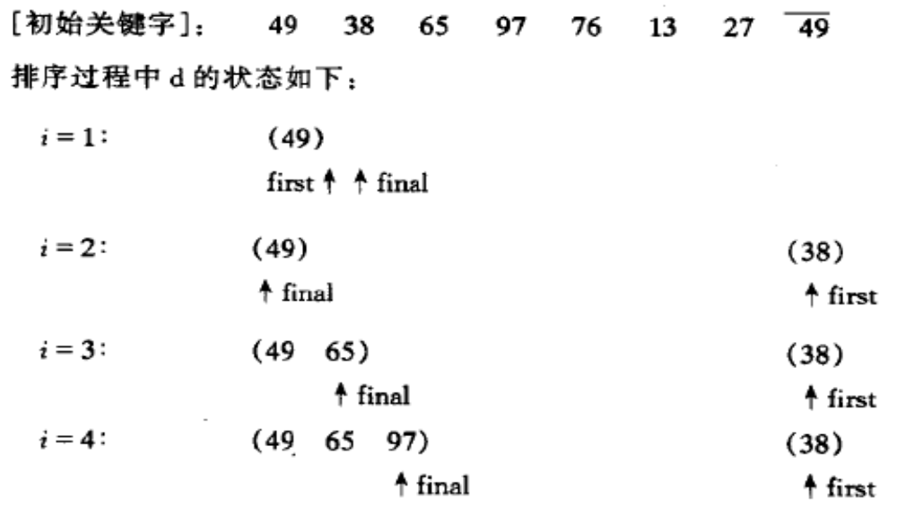
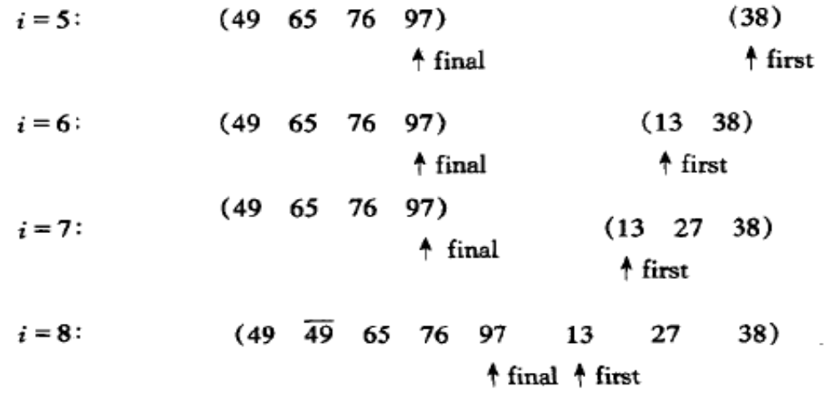
2、插入排序
3. 2-路插入排序
只能减少移动记录次数，不能绝对避免移动记录。移动记录的次数约为n²/8。当中间位置选择为最小或最大值时，退化为直接插入排序。

Slide 28
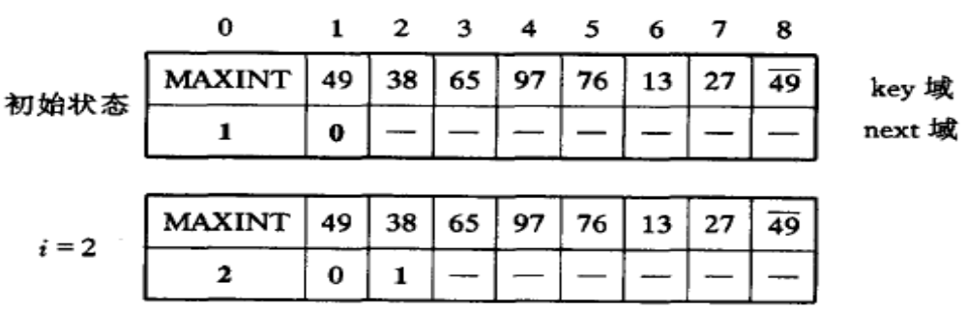
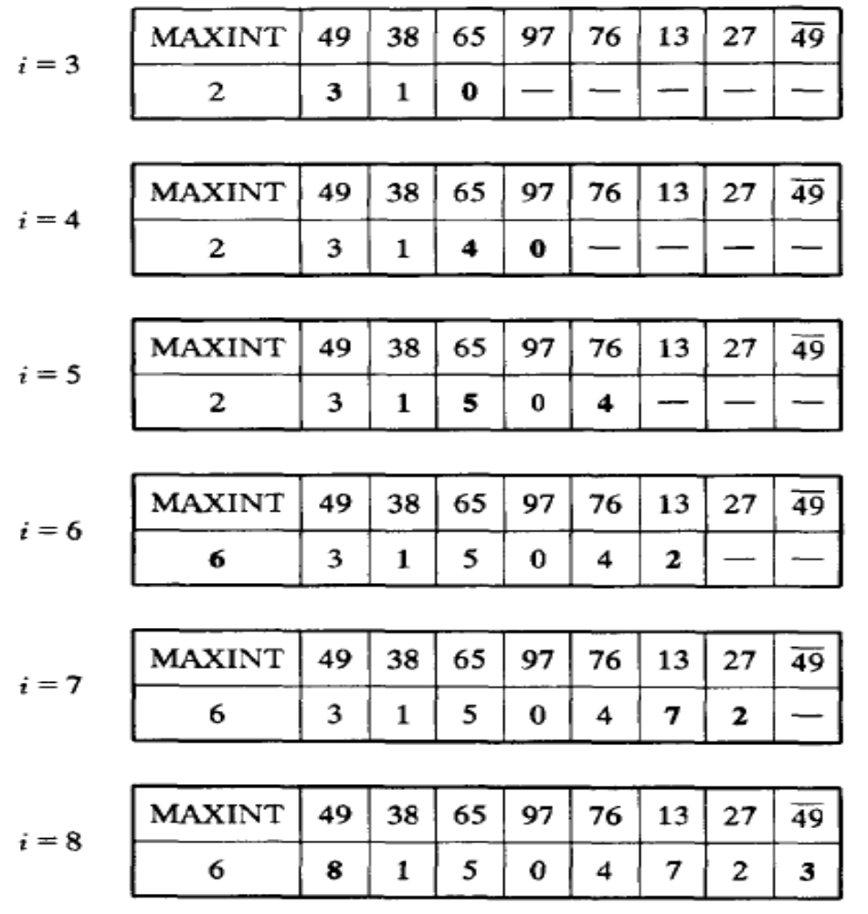
2、插入排序
4. 表插入排序
基本操作仍是将一个记录插入到已排好序的有序表中，唯一不同之处在于是以修改指针值代替移动记录。
#define SIZE 100
typedef struct{
RcdType rc; // 记录项
int next; //指针项
}SLNode;
typedef struct{
SLNode r[SIZE];
int length;
}SLinkListType;
0号单元为表头结点，并设表头结点的关键字取最大整数MAXINT

Slide 29
2、插入排序
4. 表插入排序
基本操作仍是将一个记录插入到已派好序的有序表中，唯一不同之处在于是以修改2n次指针值代替移动记录。所需的比较次数还是相同，因此复杂度仍是O（n²）。
另一方面，表插入排序的结果只是求得一个有序链表，则只能对它进行顺序查找，不能进行随机查找，为了能实现有序表的折半查找，尚需对记录进行重新排列。
重排记录的做法是：顺序扫描有序链表，将链表中第i个结点移动至数组的第i个分量中。如P270图10.4。
根据头结点中指针域的指示，链表中的第一个结点，即关键字最小的结点是数组下标为6的分量，其中记录应移至数组的第一个分量中，则将SL.r[1]和SL.r[6]互换，并且为了不中断静态链表中的“链”，即在继续顺链扫描时仍能找到互换之前在SL.r[1]中的结点，令互换之后的SL.r[1]中的指针域改为“6”。
推广至一般情况，若第i个最小关键字的结点是数组中下标为p且p>i的分量，则互换SL.r[i]和SL.r[p]，且令SL.r[i]中指针域的值改为p；由于此时数组中所有小于i的分量中已是“到位”的记录，则当p<i时，应顺链继续找直到p>=i为止。

Slide 30
2、插入排序
4. 表插入排序
void Arrange( SLinkListType &SL)
{
p=SL.r[0].next;
for (i=1; i<SL.length; ++i){
while(p<i) p=SL.r[p].next; //找到第i个记录，用p指向
q=SL.r[p].next; //q指向尚未调整的表尾
if (p!=i){
SL.r[p]←→SL.r[i];
SL.r[i].next=p;//指向被移走的记录
}
p=q; //p指向尚未调整的表尾，为找第i+1个记录作准备
}
}

Slide 31
2、插入排序
  2、 shell 排序
又称“缩小增量排序”(Diminishing Increment Sort)
从直接插入排序的分析可知，当待排记录序列为“正序”时，其时间复杂度可提高到O(n)，由此可设想，若待排记录序列按关键字“基本有序”时，直接插入排序的效率也比较高；另外，由于直接插入排序算法简单，在n值很小时效率也较高。因此从这两点出发设计一种算法就可以提高排序的效率。
先将整个待排记录序列分割成若干个子序列分别进行直接插入排序，待整个序列中的记录“基本有序“时，再对全体记录进行一次直接插入排序，就可以完成整个的排序工作。
希尔排序的一个特点是：子序列的构成不是简单地“逐段分割”，而是将相隔某个增量的记录组成一个子序列。

Slide 32
2、插入排序
  2、 shell 排序
      e.g: 将序列 49、38、65、97、76、13、27、49、55、4 用 shell 排序的方法进行排序
      1、选定步长序列，如选为 8、4、2、1
      2、针对步长序列进行排序，从最大的步长开始，逐步减少步长，最后一次选择的
      的步长肯定为 1 。
步长 8：49、38、65、97、76、13、27、49、55、4
步长 8：49、38、65、97、76、13、27、49、55、4

Slide 33
2、插入排序
  2、 shell 排序
      e.g: 将序列 49、38、65、97、76、13、27、49、55、4 用 shell 排序的方法进行排序
      1、选定步长序列，如选为 8、4、2、1
      2、针对步长序列进行排序，从最大的步长开始，逐步减少步长，最后一次选择的
      的步长肯定为 1 。
步长 8：49、38、65、97、76、13、27、49、55、4
步长 8：49、 4、 65、97、76、13、27、49、55、38
步长为 8 的序列的排序结束。

Slide 34
2、插入排序
  2、 shell 排序
      e.g: 将序列 49、38、65、97、76、13、27、49、55、4 用 shell 排序的方法进行排序
      1、选定步长序列，如选为 8、4、2、1
      2、针对步长序列进行排序，从最大的步长开始，逐步减少步长，最后一次选择的
      的步长肯定为 1 。
步长 4：49、 4、 65、97、76、13、27、49、55、38
步长 4：49、 4、 65、97、76、13、27、49、55、38

Slide 35
2、插入排序
  2、 shell 排序
      e.g: 将序列 49、38、65、97、76、13、27、49、55、4 用 shell 排序的方法进行排序
      1、选定步长序列，如选为 8、4、2、1
      2、针对步长序列进行排序，从最大的步长开始，逐步减少步长，最后一次选择的
      的步长肯定为 1 。
步长 4：49、 4、 65、97、76、13、27、49、55、38
步长 4：49、 4、 27、49、55、13、65、97、76、38

Slide 36
2、插入排序
  2、 shell 排序
      e.g: 将序列 49、38、65、97、76、13、27、49、55、4 用 shell 排序的方法进行排序
      1、选定步长序列，如选为 8、4、2、1
      2、针对步长序列进行排序，从最大的步长开始，逐步减少步长，最后一次选择的
      的步长肯定为 1 。
步长 2：49、 4、 27、49、55、13、65、97、76、38
步长 2：49、 4、 27、49、55、13、65、97、76、38

Slide 37
2、插入排序
  2、 shell 排序
      e.g: 将序列 49、38、65、97、76、13、27、49、55、4 用 shell 排序的方法进行排序
      1、选定步长序列，如选为 8、4、2、1
      2、针对步长序列进行排序，从最大的步长开始，逐步减少步长，最后一次选择的
      的步长肯定为 1 。
步长 2：49、 4、 27、49、55、13、65、97、76、38
步长 2：27、 4、49、13、55、38、65、49、76、 97

Slide 38
2、插入排序
  2、 shell 排序
      e.g: 将序列 49、38、65、97、76、13、27、49、55、4 用 shell 排序的方法进行排序
      1、选定步长序列，如选为 8、4、2、1
      2、针对步长序列进行排序，从最大的步长开始，逐步减少步长，最后一次选择的
      的步长肯定为 1 。
步长 1：27、 4、49、13、55、33、65、49、76、 97
步长 1：4、 13、27、38、49、49、55、65、76、 97
最后的排序结果
      分析: shell 排序的分析非常困难，原因是何种步长序列最优难以断定。通常认为时间
      复杂性为：O（n^{3/2}）.
      较好的步长序列：…… 121、40、13、4、1; 可由递推公式 S_{i}= 3S_{i-1} + 1 产生。
      程序实现: 类似于直接插入排序的程序。见书P272
      注意修改步长。

Slide 39
2、插入排序
  2、 shell 排序
void ShellInsert( Sqlist &L, int dk) {
//对直接插入排序进行修改：
// 1.增量是dk，不是1。2.r[0]是暂存单元，不是哨兵。
for (i= dk+1; i<=L.length; ++i)
if (LT(L.r[i].key, L.r[i-dk].key)){
L.r[0]=L.r[i];
for (j=i-dk; j>0 && LT(L.r[0].key, L.r[j].key); j- =dk)
L.r[j+dk]=L.r[j];
L.r[j+dk]= L.r[0];
}
}
void ShellSort( Sqlist &L, int dlta[], int t){
//按增量序列dlta[0..t-1]对顺序表L作希尔排序。
for (k=0; k<t; ++k)
ShellInsert(L, dlta[k]);
}

Slide 40
3、快速排序
  这一节讨论一类藉助“交换”进行排序的方法。
  1、 起泡排序
      原理: 若序列中有 n 个元素，通常进行 n - 1 趟。第 1 趟，针对第 r[1] 至 r[n] 个元 素进行。第 2 趟，针对第 r[1] 至 r[n－1] 个元素进行。…… 第 n-1 趟，针对 第 r[1] 至 r[2] 个元素进行。
      每一趟进行的过程：
      从第一个元素开始，比较两个相邻的元素。若相邻的元素的相对位置不正确 ，则进行交换；否则继续比较下面两个相邻的元素。
      结束条件：在任何一趟进行过程中，未出现交换。
      e.g: 将序列 49、38、65、97、76、13、27、49 用 起泡排序的方法进行排序。
0 1 2 3 4 5 6 7 8
49
38
65
97
76
13
27
49
49
38
65
97
76
13
27
49

Slide 41
3、快速排序
  1、 起泡排序
      原理: 若序列中有 n 个元素，通常进行 n - 1 趟。第 1 趟，针对第 r[1] 至 r[n] 个元 素进行。第 2 趟，针对第 r[1] 至 r[n－1] 个元素进行。…… 第 n-1 趟，针对 第 r[1] 至 r[2] 个元素进行。
      每一趟进行的过程：
      从第一个元素开始，比较两个相邻的元素。若相邻的元素的相对位置不正确 ，则进行交换；否则继续比较下面两个相邻的元素。
      结束条件：在任何一趟进行过程中，未出现交换。
      e.g: 将序列 49、38、65、97、76、13、27、49 用 起泡排序的方法进行排序。
0 1 2 3 4 5 6 7 8
49
38
65
97
76
13
27
49
38
49
65
97
76
13
27
49

Slide 42
3、快速排序
  1、 起泡排序
      原理: 若序列中有 n 个元素，通常进行 n - 1 趟。第 1 趟，针对第 r[1] 至 r[n] 个元 素进行。第 2 趟，针对第 r[1] 至 r[n－1] 个元素进行。…… 第 n-1 趟，针对 第 r[1] 至 r[2] 个元素进行。
      每一趟进行的过程：
      从第一个元素开始，比较两个相邻的元素。若相邻的元素的相对位置不正确 ，则进行交换；否则继续比较下面两个相邻的元素。
      结束条件：在任何一趟进行过程中，未出现交换。
      e.g: 将序列 49、38、65、97、76、13、27、49 用 起泡排序的方法进行排序。
0 1 2 3 4 5 6 7 8
49
38
65
97
76
13
27
49
38
49
65
97
76
13
27
49

Slide 43
3、快速排序
  1、 起泡排序
      原理: 若序列中有 n 个元素，通常进行 n - 1 趟。第 1 趟，针对第 r[1] 至 r[n] 个元 素进行。第 2 趟，针对第 r[1] 至 r[n－1] 个元素进行。…… 第 n-1 趟，针对 第 r[1] 至 r[2] 个元素进行。
      每一趟进行的过程：
      从第一个元素开始，比较两个相邻的元素。若相邻的元素的相对位置不正确 ，则进行交换；否则继续比较下面两个相邻的元素。
      结束条件：在任何一趟进行过程中，未出现交换。
      e.g: 将序列 49、38、65、97、76、13、27、49 用 起泡排序的方法进行排序。
0 1 2 3 4 5 6 7 8
49
38
65
97
76
13
27
49
38
49
65
97
76
13
27
49

Slide 44
3、快速排序
  1、 起泡排序
      原理: 若序列中有 n 个元素，通常进行 n - 1 趟。第 1 趟，针对第 r[1] 至 r[n] 个元 素进行。第 2 趟，针对第 r[1] 至 r[n－1] 个元素进行。…… 第 n-1 趟，针对 第 r[1] 至 r[2] 个元素进行。
      每一趟进行的过程：
      从第一个元素开始，比较两个相邻的元素。若相邻的元素的相对位置不正确 ，则进行交换；否则继续比较下面两个相邻的元素。
      结束条件：在任何一趟进行过程中，未出现交换。
      e.g: 将序列 49、38、65、97、76、13、27、49 用 起泡排序的方法进行排序。
0 1 2 3 4 5 6 7 8
49
38
65
97
76
13
27
49
38
49
65
97
76
13
27
49

Slide 45
3、快速排序
  1、 起泡排序
      原理: 若序列中有 n 个元素，通常进行 n - 1 趟。第 1 趟，针对第 r[1] 至 r[n] 个元 素进行。第 2 趟，针对第 r[1] 至 r[n－1] 个元素进行。…… 第 n-1 趟，针对 第 r[1] 至 r[2] 个元素进行。
      每一趟进行的过程：
      从第一个元素开始，比较两个相邻的元素。若相邻的元素的相对位置不正确 ，则进行交换；否则继续比较下面两个相邻的元素。
      结束条件：在任何一趟进行过程中，未出现交换。
      e.g: 将序列 49、38、65、97、76、13、27、49 用 起泡排序的方法进行排序。
0 1 2 3 4 5 6 7 8
49
38
65
97
76
13
27
49
38
49
65
76
97
13
27
49

Slide 46
3、快速排序
  1、 起泡排序
      原理: 若序列中有 n 个元素，通常进行 n - 1 趟。第 1 趟，针对第 r[1] 至 r[n] 个元 素进行。第 2 趟，针对第 r[1] 至 r[n－1] 个元素进行。…… 第 n-1 趟，针对 第 r[1] 至 r[2] 个元素进行。
      每一趟进行的过程：
      从第一个元素开始，比较两个相邻的元素。若相邻的元素的相对位置不正确 ，则进行交换；否则继续比较下面两个相邻的元素。
      结束条件：在任何一趟进行过程中，未出现交换。
      e.g: 将序列 49、38、65、97、76、13、27、49 用 起泡排序的方法进行排序。
0 1 2 3 4 5 6 7 8
49
38
65
97
76
13
27
49
38
49
65
76
97
13
27
49

Slide 47
3、快速排序
  1、 起泡排序
      原理: 若序列中有 n 个元素，通常进行 n - 1 趟。第 1 趟，针对第 r[1] 至 r[n] 个元 素进行。第 2 趟，针对第 r[1] 至 r[n－1] 个元素进行。…… 第 n-1 趟，针对 第 r[1] 至 r[2] 个元素进行。
      每一趟进行的过程：
      从第一个元素开始，比较两个相邻的元素。若相邻的元素的相对位置不正确 ，则进行交换；否则继续比较下面两个相邻的元素。
      结束条件：在任何一趟进行过程中，未出现交换。
      e.g: 将序列 49、38、65、97、76、13、27、49 用 起泡排序的方法进行排序。
0 1 2 3 4 5 6 7 8
49
38
65
97
76
13
27
49
38
49
65
76
13
97
27
49

Slide 48
3、快速排序
  1、 起泡排序
      原理: 若序列中有 n 个元素，通常进行 n - 1 趟。第 1 趟，针对第 r[1] 至 r[n] 个元 素进行。第 2 趟，针对第 r[1] 至 r[n－1] 个元素进行。…… 第 n-1 趟，针对 第 r[1] 至 r[2] 个元素进行。
      每一趟进行的过程：
      从第一个元素开始，比较两个相邻的元素。若相邻的元素的相对位置不正确 ，则进行交换；否则继续比较下面两个相邻的元素。
      结束条件：在任何一趟进行过程中，未出现交换。
      e.g: 将序列 49、38、65、97、76、13、27、49 用 起泡排序的方法进行排序。
0 1 2 3 4 5 6 7 8
49
38
65
97
76
13
27
49
38
49
65
76
13
97
27
49

Slide 49
3、快速排序
  1、 起泡排序
      原理: 若序列中有 n 个元素，通常进行 n - 1 趟。第 1 趟，针对第 r[1] 至 r[n] 个元 素进行。第 2 趟，针对第 r[1] 至 r[n－1] 个元素进行。…… 第 n-1 趟，针对 第 r[1] 至 r[2] 个元素进行。
      每一趟进行的过程：
      从第一个元素开始，比较两个相邻的元素。若相邻的元素的相对位置不正确 ，则进行交换；否则继续比较下面两个相邻的元素。
      结束条件：在任何一趟进行过程中，未出现交换。
      e.g: 将序列 49、38、65、97、76、13、27、49 用 起泡排序的方法进行排序。
0 1 2 3 4 5 6 7 8
49
38
65
97
76
13
27
49
38
49
65
76
13
27
97
49

Slide 50
3、快速排序
  1、 起泡排序
      原理: 若序列中有 n 个元素，通常进行 n - 1 趟。第 1 趟，针对第 r[1] 至 r[n] 个元 素进行。第 2 趟，针对第 r[1] 至 r[n－1] 个元素进行。…… 第 n-1 趟，针对 第 r[1] 至 r[2] 个元素进行。
      每一趟进行的过程：
      从第一个元素开始，比较两个相邻的元素。若相邻的元素的相对位置不正确 ，则进行交换；否则继续比较下面两个相邻的元素。
      结束条件：在任何一趟进行过程中，未出现交换。
      e.g: 将序列 49、38、65、97、76、13、27、49 用 起泡排序的方法进行排序。
0 1 2 3 4 5 6 7 8
49
38
65
97
76
13
27
49
38
49
65
76
13
27
97
49

Slide 51
3、快速排序
  1、 起泡排序
      原理: 若序列中有 n 个元素，通常进行 n - 1 趟。第 1 趟，针对第 r[1] 至 r[n] 个元 素进行。第 2 趟，针对第 r[1] 至 r[n－1] 个元素进行。…… 第 n-1 趟，针对 第 r[1] 至 r[2] 个元素进行。
      每一趟进行的过程：
      从第一个元素开始，比较两个相邻的元素。若相邻的元素的相对位置不正确 ，则进行交换；否则继续比较下面两个相邻的元素。
      结束条件：在任何一趟进行过程中，未出现交换。
      e.g: 将序列 49、38、65、97、76、13、27、49 用 起泡排序的方法进行排序。
0 1 2 3 4 5 6 7 8
49
38
65
97
76
13
27
49
38
49
65
76
13
27
49
97

Slide 52
3、快速排序
  1、 起泡排序
      原理: 若序列中有 n 个元素，通常进行 n - 1 趟。第 1 趟，针对第 r[1] 至 r[n] 个元 素进行。第 2 趟，针对第 r[1] 至 r[n－1] 个元素进行。…… 第 n-1 趟，针对 第 r[1] 至 r[2] 个元素进行。
      每一趟进行的过程：
      从第一个元素开始，比较两个相邻的元素。若相邻的元素的相对位置不正确 ，则进行交换；否则继续比较下面两个相邻的元素。
      结束条件：在任何一趟进行过程中，未出现交换。
      e.g: 将序列 49、38、65、97、76、13、27、49 用 起泡排序的方法进行排序。
0 1 2 3 4 5 6 7 8
38
38
65
65
13
13
49
49
49
49
76
76
27
27
97
97
38
49
65
76
13
27
49
97

Slide 53
3、快速排序
  1、 起泡排序
      原理: 若序列中有 n 个元素，通常进行 n - 1 趟。第 1 趟，针对第 r[1] 至 r[n] 个元 素进行。第 2 趟，针对第 r[1] 至 r[n－1] 个元素进行。…… 第 n-1 趟，针对 第 r[1] 至 r[2] 个元素进行。
      每一趟进行的过程：
      从第一个元素开始，比较两个相邻的元素。若相邻的元素的相对位置不正确 ，则进行交换；否则继续比较下面两个相邻的元素。
      结束条件：在任何一趟进行过程中，未出现交换。
      e.g: 将序列 49、38、65、97、76、13、27、49 用 起泡排序的方法进行排序。
0 1 2 3 4 5 6 7 8
38
38
65
65
13
13
49
49
49
49
76
76
27
27
97
97
38
49
65
76
13
27
49
97

Slide 54
3、快速排序
  1、 起泡排序
      原理: 若序列中有 n 个元素，通常进行 n - 1 趟。第 1 趟，针对第 r[1] 至 r[n] 个元 素进行。第 2 趟，针对第 r[1] 至 r[n－1] 个元素进行。…… 第 n-1 趟，针对 第 r[1] 至 r[2] 个元素进行。
      每一趟进行的过程：
      从第一个元素开始，比较两个相邻的元素。若相邻的元素的相对位置不正确 ，则进行交换；否则继续比较下面两个相邻的元素。
      结束条件：在任何一趟进行过程中，未出现交换。
      e.g: 将序列 49、38、65、97、76、13、27、49 用 起泡排序的方法进行排序。
0 1 2 3 4 5 6 7 8
38
38
65
65
13
13
49
49
49
49
76
76
27
27
97
97
38
49
65
76
13
27
49
97

Slide 55
3、快速排序
  1、 起泡排序
      原理: 若序列中有 n 个元素，通常进行 n - 1 趟。第 1 趟，针对第 r[1] 至 r[n] 个元 素进行。第 2 趟，针对第 r[1] 至 r[n－1] 个元素进行。…… 第 n-1 趟，针对 第 r[1] 至 r[2] 个元素进行。
      每一趟进行的过程：
      从第一个元素开始，比较两个相邻的元素。若相邻的元素的相对位置不正确 ，则进行交换；否则继续比较下面两个相邻的元素。
      结束条件：在任何一趟进行过程中，未出现交换。
      e.g: 将序列 49、38、65、97、76、13、27、49 用 起泡排序的方法进行排序。
0 1 2 3 4 5 6 7 8
38
38
65
65
13
13
49
49
49
49
76
76
27
27
97
97
38
49
65
76
13
27
49
97

Slide 56
3、快速排序
  1、 起泡排序
      原理: 若序列中有 n 个元素，通常进行 n - 1 趟。第 1 趟，针对第 r[1] 至 r[n] 个元 素进行。第 2 趟，针对第 r[1] 至 r[n－1] 个元素进行。…… 第 n-1 趟，针对 第 r[1] 至 r[2] 个元素进行。
      每一趟进行的过程：
      从第一个元素开始，比较两个相邻的元素。若相邻的元素的相对位置不正确 ，则进行交换；否则继续比较下面两个相邻的元素。
      结束条件：在任何一趟进行过程中，未出现交换。
      e.g: 将序列 49、38、65、97、76、13、27、49 用 起泡排序的方法进行排序。
0 1 2 3 4 5 6 7 8
38
38
65
65
13
13
49
49
49
49
76
76
27
27
97
97
38
49
65
13
76
27
49
97

Slide 57
3、快速排序
  1、 起泡排序
      原理: 若序列中有 n 个元素，通常进行 n - 1 趟。第 1 趟，针对第 r[1] 至 r[n] 个元 素进行。第 2 趟，针对第 r[1] 至 r[n－1] 个元素进行。…… 第 n-1 趟，针对 第 r[1] 至 r[2] 个元素进行。
      每一趟进行的过程：
      从第一个元素开始，比较两个相邻的元素。若相邻的元素的相对位置不正确 ，则进行交换；否则继续比较下面两个相邻的元素。
      结束条件：在任何一趟进行过程中，未出现交换。
      e.g: 将序列 49、38、65、97、76、13、27、49 用 起泡排序的方法进行排序。
0 1 2 3 4 5 6 7 8
38
38
65
65
13
13
49
49
49
49
76
76
27
27
97
97
38
49
65
13
76
27
49
97

Slide 58
3、快速排序
  1、 起泡排序
      原理: 若序列中有 n 个元素，通常进行 n - 1 趟。第 1 趟，针对第 r[1] 至 r[n] 个元 素进行。第 2 趟，针对第 r[1] 至 r[n－1] 个元素进行。…… 第 n-1 趟，针对 第 r[1] 至 r[2] 个元素进行。
      每一趟进行的过程：
      从第一个元素开始，比较两个相邻的元素。若相邻的元素的相对位置不正确 ，则进行交换；否则继续比较下面两个相邻的元素。
      结束条件：在任何一趟进行过程中，未出现交换。
      e.g: 将序列 49、38、65、97、76、13、27、49 用 起泡排序的方法进行排序。
0 1 2 3 4 5 6 7 8
38
38
65
65
13
13
49
49
49
49
76
76
27
27
97
97
38
49
65
13
27
76
49
97

Slide 59
3、快速排序
  1、 起泡排序
      原理: 若序列中有 n 个元素，通常进行 n - 1 趟。第 1 趟，针对第 r[1] 至 r[n] 个元 素进行。第 2 趟，针对第 r[1] 至 r[n－1] 个元素进行。…… 第 n-1 趟，针对 第 r[1] 至 r[2] 个元素进行。
      每一趟进行的过程：
      从第一个元素开始，比较两个相邻的元素。若相邻的元素的相对位置不正确 ，则进行交换；否则继续比较下面两个相邻的元素。
      结束条件：在任何一趟进行过程中，未出现交换。
      e.g: 将序列 49、38、65、97、76、13、27、49 用 起泡排序的方法进行排序。
0 1 2 3 4 5 6 7 8
38
38
65
65
13
13
49
49
49
49
76
76
27
27
97
97
38
49
65
13
27
76
49
97

Slide 60
3、快速排序
  1、 起泡排序
      原理: 若序列中有 n 个元素，通常进行 n - 1 趟。第 1 趟，针对第 r[1] 至 r[n] 个元 素进行。第 2 趟，针对第 r[1] 至 r[n－1] 个元素进行。…… 第 n-1 趟，针对 第 r[1] 至 r[2] 个元素进行。
      每一趟进行的过程：
      从第一个元素开始，比较两个相邻的元素。若相邻的元素的相对位置不正确 ，则进行交换；否则继续比较下面两个相邻的元素。
      结束条件：在任何一趟进行过程中，未出现交换。
      e.g: 将序列 49、38、65、97、76、13、27、49 用 起泡排序的方法进行排序。
0 1 2 3 4 5 6 7 8
38
38
65
65
13
13
49
49
49
49
76
76
27
27
97
97
38
49
65
13
27
49
76
97

Slide 61
3、快速排序
  1、 起泡排序
      原理: 若序列中有 n 个元素，通常进行 n - 1 趟。第 1 趟，针对第 r[1] 至 r[n] 个元 素进行。第 2 趟，针对第 r[1] 至 r[n－1] 个元素进行。…… 第 n-1 趟，针对 第 r[1] 至 r[2] 个元素进行。
      每一趟进行的过程：
      从第一个元素开始，比较两个相邻的元素。若相邻的元素的相对位置不正确 ，则进行交换；否则继续比较下面两个相邻的元素。
      结束条件：在任何一趟进行过程中，未出现交换。
      e.g: 将序列 49、38、65、97、76、13、27、49 用 起泡排序的方法进行排序。
0 1 2 3 4 5 6 7 8
38
38
65
65
13
27
49
49
76
49
76
13
27
49
97
97
38
49
65
13
27
49
76
97

Slide 62
3、快速排序
  1、 起泡排序
      原理: 若序列中有 n 个元素，通常进行 n - 1 趟。第 1 趟，针对第 r[1] 至 r[n] 个元 素进行。第 2 趟，针对第 r[1] 至 r[n－1] 个元素进行。…… 第 n-1 趟，针对 第 r[1] 至 r[2] 个元素进行。
      每一趟进行的过程：
      从第一个元素开始，比较两个相邻的元素。若相邻的元素的相对位置不正确 ，则进行交换；否则继续比较下面两个相邻的元素。
      结束条件：在任何一趟进行过程中，未出现交换。
      e.g: 将序列 49、38、65、97、76、13、27、49 用 起泡排序的方法进行排序。
0 1 2 3 4 5 6 7 8
38
38
65
65
13
27
49
49
76
49
76
13
27
49
97
97
38
49
65
13
27
49
76
97

Slide 63
3、快速排序
  1、 起泡排序
      原理: 若序列中有 n 个元素，通常进行 n - 1 趟。第 1 趟，针对第 r[1] 至 r[n] 个元 素进行。第 2 趟，针对第 r[1] 至 r[n－1] 个元素进行。…… 第 n-1 趟，针对 第 r[1] 至 r[2] 个元素进行。
      每一趟进行的过程：
      从第一个元素开始，比较两个相邻的元素。若相邻的元素的相对位置不正确 ，则进行交换；否则继续比较下面两个相邻的元素。
      结束条件：在任何一趟进行过程中，未出现交换。
      e.g: 将序列 49、38、65、97、76、13、27、49 用 起泡排序的方法进行排序。
0 1 2 3 4 5 6 7 8
38
38
65
65
13
27
49
49
76
49
76
13
27
49
97
97
38
49
65
13
27
49
76
97

Slide 64
3、快速排序
  1、 起泡排序
      原理: 若序列中有 n 个元素，通常进行 n - 1 趟。第 1 趟，针对第 r[1] 至 r[n] 个元 素进行。第 2 趟，针对第 r[1] 至 r[n－1] 个元素进行。…… 第 n-1 趟，针对 第 r[1] 至 r[2] 个元素进行。
      每一趟进行的过程：
      从第一个元素开始，比较两个相邻的元素。若相邻的元素的相对位置不正确 ，则进行交换；否则继续比较下面两个相邻的元素。
      结束条件：在任何一趟进行过程中，未出现交换。
      e.g: 将序列 49、38、65、97、76、13、27、49 用 起泡排序的方法进行排序。
0 1 2 3 4 5 6 7 8
38
38
65
65
13
27
49
49
76
49
76
13
27
49
97
97
38
49
13
65
27
49
76
97

Slide 65
3、快速排序
  1、 起泡排序
      原理: 若序列中有 n 个元素，通常进行 n - 1 趟。第 1 趟，针对第 r[1] 至 r[n] 个元 素进行。第 2 趟，针对第 r[1] 至 r[n－1] 个元素进行。…… 第 n-1 趟，针对 第 r[1] 至 r[2] 个元素进行。
      每一趟进行的过程：
      从第一个元素开始，比较两个相邻的元素。若相邻的元素的相对位置不正确 ，则进行交换；否则继续比较下面两个相邻的元素。
      结束条件：在任何一趟进行过程中，未出现交换。
      e.g: 将序列 49、38、65、97、76、13、27、49 用 起泡排序的方法进行排序。
0 1 2 3 4 5 6 7 8
38
38
65
65
13
27
49
49
76
49
76
13
27
49
97
97
38
49
13
65
27
49
76
97

Slide 66
3、快速排序
  1、 起泡排序
      原理: 若序列中有 n 个元素，通常进行 n - 1 趟。第 1 趟，针对第 r[1] 至 r[n] 个元 素进行。第 2 趟，针对第 r[1] 至 r[n－1] 个元素进行。…… 第 n-1 趟，针对 第 r[1] 至 r[2] 个元素进行。
      每一趟进行的过程：
      从第一个元素开始，比较两个相邻的元素。若相邻的元素的相对位置不正确 ，则进行交换；否则继续比较下面两个相邻的元素。
      结束条件：在任何一趟进行过程中，未出现交换。
      e.g: 将序列 49、38、65、97、76、13、27、49 用 起泡排序的方法进行排序。
0 1 2 3 4 5 6 7 8
38
38
65
65
13
27
49
49
76
49
76
13
27
49
97
97
38
49
13
27
65
49
76
97

Slide 67
3、快速排序
  1、 起泡排序
      原理: 若序列中有 n 个元素，通常进行 n - 1 趟。第 1 趟，针对第 r[1] 至 r[n] 个元 素进行。第 2 趟，针对第 r[1] 至 r[n－1] 个元素进行。…… 第 n-1 趟，针对 第 r[1] 至 r[2] 个元素进行。
      每一趟进行的过程：
      从第一个元素开始，比较两个相邻的元素。若相邻的元素的相对位置不正确 ，则进行交换；否则继续比较下面两个相邻的元素。
      结束条件：在任何一趟进行过程中，未出现交换。
      e.g: 将序列 49、38、65、97、76、13、27、49 用 起泡排序的方法进行排序。
0 1 2 3 4 5 6 7 8
38
38
65
65
13
27
49
49
76
49
76
13
27
49
97
97
38
49
13
27
65
49
76
97

Slide 68
3、快速排序
  1、 起泡排序
      原理: 若序列中有 n 个元素，通常进行 n - 1 趟。第 1 趟，针对第 r[1] 至 r[n] 个元 素进行。第 2 趟，针对第 r[1] 至 r[n－1] 个元素进行。…… 第 n-1 趟，针对 第 r[1] 至 r[2] 个元素进行。
      每一趟进行的过程：
      从第一个元素开始，比较两个相邻的元素。若相邻的元素的相对位置不正确 ，则进行交换；否则继续比较下面两个相邻的元素。
      结束条件：在任何一趟进行过程中，未出现交换。
      e.g: 将序列 49、38、65、97、76、13、27、49 用 起泡排序的方法进行排序。
0 1 2 3 4 5 6 7 8
38
38
65
65
13
27
49
49
76
49
76
13
27
49
97
97
38
49
13
27
49
65
76
97

Slide 69
3、快速排序
  1、 起泡排序
      原理: 若序列中有 n 个元素，通常进行 n - 1 趟。第 1 趟，针对第 r[1] 至 r[n] 个元 素进行。第 2 趟，针对第 r[1] 至 r[n－1] 个元素进行。…… 第 n-1 趟，针对 第 r[1] 至 r[2] 个元素进行。
      每一趟进行的过程：
      从第一个元素开始，比较两个相邻的元素。若相邻的元素的相对位置不正确 ，则进行交换；否则继续比较下面两个相邻的元素。
      结束条件：在任何一趟进行过程中，未出现交换。
      e.g: 将序列 49、38、65、97、76、13、27、49 用 起泡排序的方法进行排序。
0 1 2 3 4 5 6 7 8
38
38
65
13
13
49
49
49
76
49
76
27
27
65
97
97
38
49
13
27
49
65
76
97

Slide 70
3、快速排序
  1、 起泡排序
      原理: 若序列中有 n 个元素，通常进行 n - 1 趟。第 1 趟，针对第 r[1] 至 r[n] 个元 素进行。第 2 趟，针对第 r[1] 至 r[n－1] 个元素进行。…… 第 n-1 趟，针对 第 r[1] 至 r[2] 个元素进行。
      每一趟进行的过程：
      从第一个元素开始，比较两个相邻的元素。若相邻的元素的相对位置不正确 ，则进行交换；否则继续比较下面两个相邻的元素。
      结束条件：在任何一趟进行过程中，未出现交换。
      e.g: 将序列 49、38、65、97、76、13、27、49 用 起泡排序的方法进行排序。
0 1 2 3 4 5 6 7 8
38
38
65
13
13
49
49
49
76
49
76
27
27
65
97
97
38
49
13
27
49
65
76
97

Slide 71
3、快速排序
  1、 起泡排序
      原理: 若序列中有 n 个元素，通常进行 n - 1 趟。第 1 趟，针对第 r[1] 至 r[n] 个元 素进行。第 2 趟，针对第 r[1] 至 r[n－1] 个元素进行。…… 第 n-1 趟，针对 第 r[1] 至 r[2] 个元素进行。
      每一趟进行的过程：
      从第一个元素开始，比较两个相邻的元素。若相邻的元素的相对位置不正确 ，则进行交换；否则继续比较下面两个相邻的元素。
      结束条件：在任何一趟进行过程中，未出现交换。
      e.g: 将序列 49、38、65、97、76、13、27、49 用 起泡排序的方法进行排序。
0 1 2 3 4 5 6 7 8
38
38
65
13
13
49
49
49
76
49
76
27
27
65
97
97
38
13
49
27
49
65
76
97

Slide 72
3、快速排序
  1、 起泡排序
      原理: 若序列中有 n 个元素，通常进行 n - 1 趟。第 1 趟，针对第 r[1] 至 r[n] 个元 素进行。第 2 趟，针对第 r[1] 至 r[n－1] 个元素进行。…… 第 n-1 趟，针对 第 r[1] 至 r[2] 个元素进行。
      每一趟进行的过程：
      从第一个元素开始，比较两个相邻的元素。若相邻的元素的相对位置不正确 ，则进行交换；否则继续比较下面两个相邻的元素。
      结束条件：在任何一趟进行过程中，未出现交换。
      e.g: 将序列 49、38、65、97、76、13、27、49 用 起泡排序的方法进行排序。
0 1 2 3 4 5 6 7 8
38
38
65
13
13
49
49
49
76
49
76
27
27
65
97
97
38
13
49
27
49
65
76
97

Slide 73
3、快速排序
  1、 起泡排序
      原理: 若序列中有 n 个元素，通常进行 n - 1 趟。第 1 趟，针对第 r[1] 至 r[n] 个元 素进行。第 2 趟，针对第 r[1] 至 r[n－1] 个元素进行。…… 第 n-1 趟，针对 第 r[1] 至 r[2] 个元素进行。
      每一趟进行的过程：
      从第一个元素开始，比较两个相邻的元素。若相邻的元素的相对位置不正确 ，则进行交换；否则继续比较下面两个相邻的元素。
      结束条件：在任何一趟进行过程中，未出现交换。
      e.g: 将序列 49、38、65、97、76、13、27、49 用 起泡排序的方法进行排序。
0 1 2 3 4 5 6 7 8
38
38
65
13
13
49
49
49
76
49
76
27
27
65
97
97
38
13
27
49
49
65
76
97

Slide 74
3、快速排序
  1、 起泡排序
      原理: 若序列中有 n 个元素，通常进行 n - 1 趟。第 1 趟，针对第 r[1] 至 r[n] 个元 素进行。第 2 趟，针对第 r[1] 至 r[n－1] 个元素进行。…… 第 n-1 趟，针对 第 r[1] 至 r[2] 个元素进行。
      每一趟进行的过程：
      从第一个元素开始，比较两个相邻的元素。若相邻的元素的相对位置不正确 ，则进行交换；否则继续比较下面两个相邻的元素。
      结束条件：在任何一趟进行过程中，未出现交换。
      e.g: 将序列 49、38、65、97、76、13、27、49 用 起泡排序的方法进行排序。
0 1 2 3 4 5 6 7 8
38
38
65
13
13
49
49
49
76
49
76
27
27
65
97
97
38
13
27
49
49
65
76
97

Slide 75
3、快速排序
  1、 起泡排序
      原理: 若序列中有 n 个元素，通常进行 n - 1 趟。第 1 趟，针对第 r[1] 至 r[n] 个元 素进行。第 2 趟，针对第 r[1] 至 r[n－1] 个元素进行。…… 第 n-1 趟，针对 第 r[1] 至 r[2] 个元素进行。
      每一趟进行的过程：
      从第一个元素开始，比较两个相邻的元素。若相邻的元素的相对位置不正确 ，则进行交换；否则继续比较下面两个相邻的元素。
      结束条件：在任何一趟进行过程中，未出现交换。
      e.g: 将序列 49、38、65、97、76、13、27、49 用 起泡排序的方法进行排序。
0 1 2 3 4 5 6 7 8
38
38
65
27
13
49
49
49
76
13
76
49
27
65
97
97
38
13
27
49
49
65
76
97

Slide 76
3、快速排序
  1、 起泡排序
      原理: 若序列中有 n 个元素，通常进行 n - 1 趟。第 1 趟，针对第 r[1] 至 r[n] 个元 素进行。第 2 趟，针对第 r[1] 至 r[n－1] 个元素进行。…… 第 n-1 趟，针对 第 r[1] 至 r[2] 个元素进行。
      每一趟进行的过程：
      从第一个元素开始，比较两个相邻的元素。若相邻的元素的相对位置不正确 ，则进行交换；否则继续比较下面两个相邻的元素。
      结束条件：在任何一趟进行过程中，未出现交换。
      e.g: 将序列 49、38、65、97、76、13、27、49 用 起泡排序的方法进行排序。
0 1 2 3 4 5 6 7 8
38
38
65
27
13
49
49
49
76
13
76
49
27
65
97
97
13
38
27
49
49
65
76
97

Slide 77
3、快速排序
  1、 起泡排序
      原理: 若序列中有 n 个元素，通常进行 n - 1 趟。第 1 趟，针对第 r[1] 至 r[n] 个元 素进行。第 2 趟，针对第 r[1] 至 r[n－1] 个元素进行。…… 第 n-1 趟，针对 第 r[1] 至 r[2] 个元素进行。
      每一趟进行的过程：
      从第一个元素开始，比较两个相邻的元素。若相邻的元素的相对位置不正确 ，则进行交换；否则继续比较下面两个相邻的元素。
      结束条件：在任何一趟进行过程中，未出现交换。
      e.g: 将序列 49、38、65、97、76、13、27、49 用 起泡排序的方法进行排序。
0 1 2 3 4 5 6 7 8
38
38
65
27
13
49
49
49
76
13
76
49
27
65
97
97
13
38
27
49
49
65
76
97

Slide 78
3、快速排序
  1、 起泡排序
      原理: 若序列中有 n 个元素，通常进行 n - 1 趟。第 1 趟，针对第 r[1] 至 r[n] 个元 素进行。第 2 趟，针对第 r[1] 至 r[n－1] 个元素进行。…… 第 n-1 趟，针对 第 r[1] 至 r[2] 个元素进行。
      每一趟进行的过程：
      从第一个元素开始，比较两个相邻的元素。若相邻的元素的相对位置不正确 ，则进行交换；否则继续比较下面两个相邻的元素。
      结束条件：在任何一趟进行过程中，未出现交换。
      e.g: 将序列 49、38、65、97、76、13、27、49 用 起泡排序的方法进行排序。
0 1 2 3 4 5 6 7 8
38
38
65
27
13
49
49
49
76
13
76
49
27
65
97
97
13
27
38
49
49
65
76
97

Slide 79
3、快速排序
  1、 起泡排序
      原理: 若序列中有 n 个元素，通常进行 n - 1 趟。第 1 趟，针对第 r[1] 至 r[n] 个元 素进行。第 2 趟，针对第 r[1] 至 r[n－1] 个元素进行。…… 第 n-1 趟，针对 第 r[1] 至 r[2] 个元素进行。
      每一趟进行的过程：
      从第一个元素开始，比较两个相邻的元素。若相邻的元素的相对位置不正确 ，则进行交换；否则继续比较下面两个相邻的元素。
      结束条件：在任何一趟进行过程中，未出现交换。
      e.g: 将序列 49、38、65、97、76、13、27、49 用 起泡排序的方法进行排序。
0 1 2 3 4 5 6 7 8
38
38
65
27
13
49
49
49
76
13
76
49
27
65
97
97
13
27
38
49
49
65
76
97

Slide 80
3、快速排序
  1、 起泡排序
      原理: 若序列中有 n 个元素，通常进行 n - 1 趟。第 1 趟，针对第 r[1] 至 r[n] 个元 素进行。第 2 趟，针对第 r[1] 至 r[n－1] 个元素进行。…… 第 n-1 趟，针对 第 r[1] 至 r[2] 个元素进行。
      每一趟进行的过程：
      从第一个元素开始，比较两个相邻的元素。若相邻的元素的相对位置不正确 ，则进行交换；否则继续比较下面两个相邻的元素。
      结束条件：在任何一趟进行过程中，未出现交换。
      e.g: 将序列 49、38、65、97、76、13、27、49 用 起泡排序的方法进行排序。
0 1 2 3 4 5 6 7 8
38
13
65
38
13
49
49
49
76
27
76
49
27
65
97
97
13
27
38
49
49
65
76
97

Slide 81
3、快速排序
  1、 起泡排序
      原理: 若序列中有 n 个元素，通常进行 n - 1 趟。第 1 趟，针对第 r[1] 至 r[n] 个元 素进行。第 2 趟，针对第 r[1] 至 r[n－1] 个元素进行。…… 第 n-1 趟，针对 第 r[1] 至 r[2] 个元素进行。
      每一趟进行的过程：
      从第一个元素开始，比较两个相邻的元素。若相邻的元素的相对位置不正确 ，则进行交换；否则继续比较下面两个相邻的元素。
      结束条件：在任何一趟进行过程中，未出现交换。
      e.g: 将序列 49、38、65、97、76、13、27、49 用 起泡排序的方法进行排序。
0 1 2 3 4 5 6 7 8
38
13
65
38
13
49
49
49
76
27
76
49
27
65
97
97
13
27
38
49
49
65
76
97

Slide 82
3、快速排序
  1、 起泡排序
      原理: 若序列中有 n 个元素，通常进行 n - 1 趟。第 1 趟，针对第 r[1] 至 r[n] 个元 素进行。第 2 趟，针对第 r[1] 至 r[n－1] 个元素进行。…… 第 n-1 趟，针对 第 r[1] 至 r[2] 个元素进行。
      每一趟进行的过程：
      从第一个元素开始，比较两个相邻的元素。若相邻的元素的相对位置不正确 ，则进行交换；否则继续比较下面两个相邻的元素。
      结束条件：在任何一趟进行过程中，未出现交换。
      e.g: 将序列 49、38、65、97、76、13、27、49 用 起泡排序的方法进行排序。
0 1 2 3 4 5 6 7 8
38
13
65
38
13
49
49
49
76
27
76
49
27
65
97
97
13
27
38
49
49
65
76
97

Slide 83
3、快速排序
  1、 起泡排序
      原理: 若序列中有 n 个元素，通常进行 n - 1 趟。第 1 趟，针对第 r[1] 至 r[n] 个元 素进行。第 2 趟，针对第 r[1] 至 r[n－1] 个元素进行。…… 第 n-1 趟，针对 第 r[1] 至 r[2] 个元素进行。
      每一趟进行的过程：
      从第一个元素开始，比较两个相邻的元素。若相邻的元素的相对位置不正确 ，则进行交换；否则继续比较下面两个相邻的元素。
      结束条件：在任何一趟进行过程中，未出现交换。
      e.g: 将序列 49、38、65、97、76、13、27、49 用 起泡排序的方法进行排序。
0 1 2 3 4 5 6 7 8
38
13
65
38
13
49
49
49
76
27
76
49
27
65
97
97
13
27
38
49
49
65
76
97
      时间复杂性: 正序时 O(n)次比较，逆序时 O(n²)比较和移动。平均时间复杂性 O(n²)。

Slide 84
3、快速排序
  1、 起泡排序
参考书本P16算法：
void bubble-sort(int a[]，int n){
for(i=n-1, change=TRUE; i>1 && change; --i)
{
change=FALSE;
for(j=0 ; j<i ; ++j)
if (a[j]>a[j+1]) {
a[j] ←→a[j+1];
change=TRUE;
}
}
}

Slide 85
3、快速排序
以下讨论一些更快速的内部排序算法：
简单排序算法
  直接插入排序
  其他插入排序
  冒泡排序
更复杂的排序算法
  快速排序
  归并排序
  堆排序
O(n²)
O(n*log n)

Slide 86
3、快速排序
  2、 快速排序
      原理: 若序列中有 n 个元素，任选一个界点的关键字作为界点，将序列分成两部分。其 中左半部分的结点的关键字小于等于界点，右半部分的结点的关键字大于等于界 点。然后，对左右两部分分别进行类似的处理，直至排好序为止。
      e.g: 将序列 49、38、65、97、76、13、27、49 用 快速排序的方法进行排序。
0 1 2 3 4 5 6 7 8
49
38
65
97
76
13
27
49
49
38
65
97
76
13
27
49
low
high
界点

Slide 87
3、快速排序
  2、 快速排序
      原理: 若序列中有 n 个元素，任选一个界点的关键字作为界点，将序列分成两部分。其 中左半部分的结点的关键字小于等于界点，右半部分的结点的关键字大于等于界 点。然后，对左右两部分分别进行类似的处理，直至排好序为止。
      e.g: 将序列 49、38、65、97、76、13、27、49 用 快速排序的方法进行排序。
0 1 2 3 4 5 6 7 8
49
38
65
97
76
13
27
49
49
38
65
97
76
13
27
49
low
high
界点

Slide 88
3、快速排序
  2、 快速排序
      原理: 若序列中有 n 个元素，任选一个界点的关键字作为界点，将序列分成两部分。其 中左半部分的结点的关键字小于等于界点，右半部分的结点的关键字大于等于界 点。然后，对左右两部分分别进行类似的处理，直至排好序为止。
      e.g: 将序列 49、38、65、97、76、13、27、49 用 快速排序的方法进行排序。
0 1 2 3 4 5 6 7 8
49
38
65
97
76
13
27
49
49
27
38
65
97
76
13
49
low
high
界点

Slide 89
3、快速排序
  2、 快速排序
      原理: 若序列中有 n 个元素，任选一个界点的关键字作为界点，将序列分成两部分。其 中左半部分的结点的关键字小于等于界点，右半部分的结点的关键字大于等于界 点。然后，对左右两部分分别进行类似的处理，直至排好序为止。
      e.g: 将序列 49、38、65、97、76、13、27、49 用 快速排序的方法进行排序。
0 1 2 3 4 5 6 7 8
49
38
65
97
76
13
27
49
49
27
38
65
97
76
13
49
low
high
界点

Slide 90
3、快速排序
  2、 快速排序
      原理: 若序列中有 n 个元素，任选一个界点的关键字作为界点，将序列分成两部分。其 中左半部分的结点的关键字小于等于界点，右半部分的结点的关键字大于等于界 点。然后，对左右两部分分别进行类似的处理，直至排好序为止。
      e.g: 将序列 49、38、65、97、76、13、27、49 用 快速排序的方法进行排序。
0 1 2 3 4 5 6 7 8
49
38
65
97
76
13
27
49
49
27
38
65
97
76
13
49
low
high
界点

Slide 91
3、快速排序
  2、 快速排序
      原理: 若序列中有 n 个元素，任选一个界点的关键字作为界点，将序列分成两部分。其 中左半部分的结点的关键字小于等于界点，右半部分的结点的关键字大于等于界 点。然后，对左右两部分分别进行类似的处理，直至排好序为止。
      e.g: 将序列 49、38、65、97、76、13、27、49 用 快速排序的方法进行排序。
0 1 2 3 4 5 6 7 8
49
38
65
97
76
13
27
49
49
27
38
97
76
13
65
49
low
high
界点

Slide 92
3、快速排序
  2、 快速排序
      原理: 若序列中有 n 个元素，任选一个界点的关键字作为界点，将序列分成两部分。其 中左半部分的结点的关键字小于等于界点，右半部分的结点的关键字大于等于界 点。然后，对左右两部分分别进行类似的处理，直至排好序为止。
      e.g: 将序列 49、38、65、97、76、13、27、49 用 快速排序的方法进行排序。
0 1 2 3 4 5 6 7 8
49
38
65
97
76
13
27
49
49
27
38
97
76
13
65
49
low
high
界点

Slide 93
3、快速排序
  2、 快速排序
      原理: 若序列中有 n 个元素，任选一个界点的关键字作为界点，将序列分成两部分。其 中左半部分的结点的关键字小于等于界点，右半部分的结点的关键字大于等于界 点。然后，对左右两部分分别进行类似的处理，直至排好序为止。
      e.g: 将序列 49、38、65、97、76、13、27、49 用 快速排序的方法进行排序。
0 1 2 3 4 5 6 7 8
49
38
65
97
76
13
27
49
49
27
38
13
97
76
65
49
low
high
界点

Slide 94
3、快速排序
  2、 快速排序
      原理: 若序列中有 n 个元素，任选一个界点的关键字作为界点，将序列分成两部分。其 中左半部分的结点的关键字小于等于界点，右半部分的结点的关键字大于等于界 点。然后，对左右两部分分别进行类似的处理，直至排好序为止。
      e.g: 将序列 49、38、65、97、76、13、27、49 用 快速排序的方法进行排序。
0 1 2 3 4 5 6 7 8
49
38
65
97
76
13
27
49
49
27
38
13
97
76
65
49
low
high
界点

Slide 95
3、快速排序
  2、 快速排序
      原理: 若序列中有 n 个元素，任选一个界点的关键字作为界点，将序列分成两部分。其 中左半部分的结点的关键字小于等于界点，右半部分的结点的关键字大于等于界 点。然后，对左右两部分分别进行类似的处理，直至排好序为止。
      e.g: 将序列 49、38、65、97、76、13、27、49 用 快速排序的方法进行排序。
0 1 2 3 4 5 6 7 8
49
38
65
97
76
13
27
49
49
27
38
13
76
97
65
49
low
high
界点

Slide 96
3、快速排序
  2、 快速排序
      原理: 若序列中有 n 个元素，任选一个界点的关键字作为界点，将序列分成两部分。其 中左半部分的结点的关键字小于等于界点，右半部分的结点的关键字大于等于界 点。然后，对左右两部分分别进行类似的处理，直至排好序为止。
      e.g: 将序列 49、38、65、97、76、13、27、49 用 快速排序的方法进行排序。
0 1 2 3 4 5 6 7 8
49
38
65
97
76
13
27
49
49
27
38
13
76
97
65
49
low
high
界点

Slide 97
3、快速排序
  2、 快速排序
      原理: 若序列中有 n 个元素，任选一个界点的关键字作为界点，将序列分成两部分。其 中左半部分的结点的关键字小于等于界点，右半部分的结点的关键字大于等于界 点。然后，对左右两部分分别进行类似的处理，直至排好序为止。
      e.g: 将序列 49、38、65、97、76、13、27、49 用 快速排序的方法进行排序。
0 1 2 3 4 5 6 7 8
49
38
65
97
76
13
27
49
49
27
38
13
76
97
65
49
low
high
界点

Slide 98
3、快速排序
  2、 快速排序
      原理: 若序列中有 n 个元素，任选一个界点的关键字作为界点，将序列分成两部分。其 中左半部分的结点的关键字小于等于界点，右半部分的结点的关键字大于等于界 点。然后，对左右两部分分别进行类似的处理，直至排好序为止。
      e.g: 将序列 49、38、65、97、76、13、27、49 用 快速排序的方法进行排序。
0 1 2 3 4 5 6 7 8
49
38
65
97
76
13
27
49
27
38
13
49
76
97
65
49
low
high
界点

Slide 99
3、快速排序
  2、 快速排序
      原理: 若序列中有 n 个元素，任选一个界点的关键字作为界点，将序列分成两部分。其 中左半部分的结点的关键字小于等于界点，右半部分的结点的关键字大于等于界 点。然后，对左右两部分分别进行类似的处理，直至排好序为止。
      e.g: 将序列 49、38、65、97、76、13、27、49 用 快速排序的方法进行排序。
0 1 2 3 4 5 6 7 8
27
38
13
49
76
97
65
49
27
38
13
49
76
97
65
49
low
high
界点

Slide 100
3、快速排序
  2、 快速排序
      原理: 若序列中有 n 个元素，任选一个界点的关键字作为界点，将序列分成两部分。其 中左半部分的结点的关键字小于等于界点，右半部分的结点的关键字大于等于界 点。然后，对左右两部分分别进行类似的处理，直至排好序为止。
      e.g: 将序列 49、38、65、97、76、13、27、49 用 快速排序的方法进行排序。
0 1 2 3 4 5 6 7 8
27
38
13
49
76
97
65
49
27
13
38
49
76
97
65
49
low
high
界点

Slide 101
3、快速排序
  2、 快速排序
      原理: 若序列中有 n 个元素，任选一个界点的关键字作为界点，将序列分成两部分。其 中左半部分的结点的关键字小于等于界点，右半部分的结点的关键字大于等于界 点。然后，对左右两部分分别进行类似的处理，直至排好序为止。
      e.g: 将序列 49、38、65、97、76、13、27、49 用 快速排序的方法进行排序。
0 1 2 3 4 5 6 7 8
27
38
13
49
76
97
65
49
27
13
38
49
76
97
65
49
low
high
界点

Slide 102
3、快速排序
  2、 快速排序
      原理: 若序列中有 n 个元素，任选一个界点的关键字作为界点，将序列分成两部分。其 中左半部分的结点的关键字小于等于界点，右半部分的结点的关键字大于等于界 点。然后，对左右两部分分别进行类似的处理，直至排好序为止。
      e.g: 将序列 49、38、65、97、76、13、27、49 用 快速排序的方法进行排序。
0 1 2 3 4 5 6 7 8
27
38
13
49
76
97
65
49
27
13
38
49
76
97
65
49
low
high
界点

Slide 103
3、快速排序
  2、 快速排序
      原理: 若序列中有 n 个元素，任选一个界点的关键字作为界点，将序列分成两部分。其 中左半部分的结点的关键字小于等于界点，右半部分的结点的关键字大于等于界 点。然后，对左右两部分分别进行类似的处理，直至排好序为止。
      e.g: 将序列 49、38、65、97、76、13、27、49 用 快速排序的方法进行排序。
0 1 2 3 4 5 6 7 8
27
38
13
49
76
97
65
49
13
27
38
49
76
97
65
49
low
high
界点

Slide 104
3、快速排序
  2、 快速排序
      原理: 若序列中有 n 个元素，任选一个界点的关键字作为界点，将序列分成两部分。其 中左半部分的结点的关键字小于等于界点，右半部分的结点的关键字大于等于界 点。然后，对左右两部分分别进行类似的处理，直至排好序为止。
      e.g: 将序列 49、38、65、97、76、13、27、49 用 快速排序的方法进行排序。
0 1 2 3 4 5 6 7 8
13
27
38
49
76
97
65
49
76
13
27
38
49
97
65
49
low
high
界点

Slide 105
3、快速排序
  2、 快速排序
      原理: 若序列中有 n 个元素，任选一个界点的关键字作为界点，将序列分成两部分。其 中左半部分的结点的关键字小于等于界点，右半部分的结点的关键字大于等于界 点。然后，对左右两部分分别进行类似的处理，直至排好序为止。
      e.g: 将序列 49、38、65、97、76、13、27、49 用 快速排序的方法进行排序。
0 1 2 3 4 5 6 7 8
13
27
38
49
76
97
65
49
76
13
27
38
49
49
97
65
low
high
界点

Slide 106
3、快速排序
  2、 快速排序
      原理: 若序列中有 n 个元素，任选一个界点的关键字作为界点，将序列分成两部分。其 中左半部分的结点的关键字小于等于界点，右半部分的结点的关键字大于等于界 点。然后，对左右两部分分别进行类似的处理，直至排好序为止。
      e.g: 将序列 49、38、65、97、76、13、27、49 用 快速排序的方法进行排序。
0 1 2 3 4 5 6 7 8
13
27
38
49
76
97
65
49
76
13
27
38
49
49
97
65
low
high
界点

Slide 107
3、快速排序
  2、 快速排序
      原理: 若序列中有 n 个元素，任选一个界点的关键字作为界点，将序列分成两部分。其 中左半部分的结点的关键字小于等于界点，右半部分的结点的关键字大于等于界 点。然后，对左右两部分分别进行类似的处理，直至排好序为止。
      e.g: 将序列 49、38、65、97、76、13、27、49 用 快速排序的方法进行排序。
0 1 2 3 4 5 6 7 8
13
27
38
49
76
97
65
49
76
13
27
38
49
49
65
97
low
high
界点

Slide 108
3、快速排序
  2、 快速排序
      原理: 若序列中有 n 个元素，任选一个界点的关键字作为界点，将序列分成两部分。其 中左半部分的结点的关键字小于等于界点，右半部分的结点的关键字大于等于界 点。然后，对左右两部分分别进行类似的处理，直至排好序为止。
      e.g: 将序列 49、38、65、97、76、13、27、49 用 快速排序的方法进行排序。
0 1 2 3 4 5 6 7 8
13
27
38
49
76
97
65
49
76
13
27
38
49
49
65
97
low
high
界点

Slide 109
3、快速排序
  2、 快速排序
      原理: 若序列中有 n 个元素，任选一个界点的关键字作为界点，将序列分成两部分。其 中左半部分的结点的关键字小于等于界点，右半部分的结点的关键字大于等于界 点。然后，对左右两部分分别进行类似的处理，直至排好序为止。
      e.g: 将序列 49、38、65、97、76、13、27、49 用 快速排序的方法进行排序。
0 1 2 3 4 5 6 7 8
13
27
38
49
76
97
65
49
76
13
27
38
49
49
65
97
low
high
界点

Slide 110
3、快速排序
  2、 快速排序
      原理: 若序列中有 n 个元素，任选一个界点的关键字作为界点，将序列分成两部分。其 中左半部分的结点的关键字小于等于界点，右半部分的结点的关键字大于等于界 点。然后，对左右两部分分别进行类似的处理，直至排好序为止。
      e.g: 将序列 49、38、65、97、76、13、27、49 用 快速排序的方法进行排序。
0 1 2 3 4 5 6 7 8
13
27
38
49
76
97
65
49
76
13
27
38
49
49
65
97
low
high
界点

Slide 111
3、快速排序
  2、 快速排序
      原理: 若序列中有 n 个元素，任选一个界点的关键字作为界点，将序列分成两部分。其 中左半部分的结点的关键字小于等于界点，右半部分的结点的关键字大于等于界 点。然后，对左右两部分分别进行类似的处理，直至排好序为止。
      e.g: 将序列 49、38、65、97、76、13、27、49 用 快速排序的方法进行排序。
0 1 2 3 4 5 6 7 8
13
27
38
49
76
97
65
49
13
27
38
49
49
65
76
97
low
high
界点

Slide 112
3、快速排序
  2、 快速排序
      原理: 若序列中有 n 个元素，任选一个界点的关键字作为界点，将序列分成两部分。其 中左半部分的结点的关键字小于等于界点，右半部分的结点的关键字大于等于界 点。然后，对左右两部分分别进行类似的处理，直至排好序为止。
      e.g: 将序列 49、38、65、97、76、13、27、49 用 快速排序的方法进行排序。
0 1 2 3 4 5 6 7 8
13
27
38
49
49
65
76
97
49
13
27
38
49
65
76
97
low
high
界点

Slide 113
3、快速排序
  2、 快速排序
      原理: 若序列中有 n 个元素，任选一个界点的关键字作为界点，将序列分成两部分。其 中左半部分的结点的关键字小于等于界点，右半部分的结点的关键字大于等于界 点。然后，对左右两部分分别进行类似的处理，直至排好序为止。
      e.g: 将序列 49、38、65、97、76、13、27、49 用 快速排序的方法进行排序。
0 1 2 3 4 5 6 7 8
13
27
38
49
49
65
76
97
49
13
27
38
49
65
76
97
low
high
界点

Slide 114
3、快速排序
  2、 快速排序
      原理: 若序列中有 n 个元素，任选一个界点的关键字作为界点，将序列分成两部分。其 中左半部分的结点的关键字小于等于界点，右半部分的结点的关键字大于等于界 点。然后，对左右两部分分别进行类似的处理，直至排好序为止。
      e.g: 将序列 49、38、65、97、76、13、27、49 用 快速排序的方法进行排序。
0 1 2 3 4 5 6 7 8
13
27
38
49
49
65
76
97
13
27
38
49
49
65
76
97
low
high
界点

Slide 115
3、快速排序
  2、 快速排序
      程序实现:
void QuickSort ( SqList &L )
{ QSort ( L, 1, L.length ); } // QuickSort
// 对顺序表 L 进行快速排序
void QSort ( SqList &L，int low, int high )
{ if ( low < high )
{ pivotloc = Partition(L, low, high ) ;
QSort (L, low, pivotloc-1) ;
QSort (L, pivotloc+1, high )
}
} // QSort

Slide 116
3、快速排序
  2、 快速排序
      程序实现:
int Partition ( SqList &L，int low, int high )
{ L.r[0] = L.r[low]; pivotkey = L.r[low].key;
while ( low < high )
{ while ( low < high && L.r[high].key >= pivotkey ) --high;
L.r[low] = L.r[high];
while ( low < high && L.r[low].key <= pivotkey ) ++low;
L.r[high] = L.r[low];
}
L.r[low]=L.r[0]; return low;
} // Partition

Slide 117
3、快速排序
  2、 快速排序
      时间复杂性分析: 考虑平均情况下的时间复杂性。设元素个数为 n，则所有的排列形式 共有 n! 种。每一个元素都可以充当界点，所以充当界点的情况共计有 n 种。故平均时 间复杂性 T 应为：
      T _{(n)} = cn + ∑ [ T _{(k-1)} + T _{(n-k)} ] / n
      设：T ₍₀₎ = T ₍₁₎ = b
      T _{(n)} = cn + 2∑ T _{(i)} / n
      nT _{(n)} = cn² + 2∑ T _{(i)}
      (n-1)T _{(n-1)} = c(n-1)² + 2∑ T _{(i)}
      上二式相减的结果为：
      nT _{(n)} - (n-1)T _{(n-1)} = c(2n-1) + 2T _{(n-1)}
      nT _{(n)} = c(2n-1) + (n+1) T _{(n-1)}
      所以： T _{(n)} / ( n + 1) = c(2n-1) /( n(n+1)) + T _{(n-1)} / n
n
K=1
n-1
i=0
n-1
i=0
n-2
i=0

Slide 118
3、快速排序
  2、 快速排序
      所以： T _{(n)} / ( n + 1) = c(2n-1) /( n(n+1)) + T _{(n-1)} / n
      T _{(n)} / ( n + 1) < = 2c/(n+1) + T _{(n-1)} / n
      T _{(n-1)} / n < = 2c/n + T _{(n-2)} / (n-1)
      T ₍₂₎ / 3 < = 2c/3 + T ₍₁₎ / 2
      于是： T _{(n)} < = 2c(n+1)ln(n+1) + b(n+1) / 2
      注意：这里使用了一个公式：
      ∑1/k < = ∫ 1/x dx < ln( n + 1)
      结论：快速排序在平均情况下的时间复杂性为
      O(nlogn) 级的，通常认为是在平
      均情况下最佳的排序方法。
n+1
n+1
K=3
2
y=1/x
2
1
1
2
3
4

Slide 119
3、快速排序
  2、 快速排序
      快速排序的不足和克服方法
      1、最坏情况下 时间复杂性为 O(n²) 级。如：在序列已是正序的情况下。
      10、20、30、40、50、60、70、80 界点 10 ，共进行 7 次比较。
      10、20、30、40、50、60、70、80 界点 20 ，共进行 6 次比较。
      10、20、30、40、50、60、70、80 界点 60 ，共进行 2 次比较。
      10、20、30、40、50、60、70、80 界点 70 ，共进行 1 次比较。
      在一般情况下：总的比较次数为：(n-1) + (n-2) + ………… 2 + 1 = n² /2
      原因：界点选择不当。改进：随机选取界点或最左、最右、中间三个元素中 的值处于中间的作为界点，通常可以避免最坏情况。
      2、在序列差不多排好序时，采用直接插入排序、起泡排序等排序方法。序列的 个数通常取10 左右。
      3、将递归改成非递归算法。避免进出栈、恢复断点等工作。速度加快。

Slide 120
3、快速排序
  2、 快速排序
      快速排序使用的额外空间：栈空间来实现递归
      均匀分段：若每一趟排序都将记录均匀地分割成长度相近的两个子序列，则栈的最大深度为O(log₂n)。
      非均匀分段：但是，若每趟排序之后，枢轴均偏向子序列的一端，且先对长度长的子序列进行快速排序，则为最坏情况，栈的最大深度为n。
      如果改写算法10.7，在一趟排序之后比较分割所得两部分的长度，且先对长度短的子序列中的记录进行快速排序，则栈的最大深度可降为O(logn)。
      均匀分段 非均匀分段

Slide 121
4、选择排序
  1、 简单选择排序
      要点：对具有 n 个结点的结点序列，执行 n-1 次循环。每次循环时挑出具有最大或最小关键字的结点。
void SelectSort ( SqList &L )
{ for ( i =1; i < L.length; ++i )
{ j = SelectMinKey ( L, i );//在L.r[i..L.length]中选择key最小
if ( i != j ) L.r[i] <=> L.r[j];
}
} // SelectSort

Slide 122
选择排序: 第一趟
index [ 0 ]
[ 1 ]
[ 2 ]
[ 3 ]
[ 4 ]
24
10
6
12
U
N
S
O
R
T
E
D

Slide 123
选择排序: 第一趟结束
index [ 0 ]
[ 1 ]
[ 2 ]
[ 3 ]
[ 4 ]
6
10
24
12
SORTED
U
N
S
O
R
T
E
D

Slide 124
选择排序: 第二趟
index [ 0 ]
[ 1 ]
[ 2 ]
[ 3 ]
[ 4 ]
6
10
24
12
SORTED
U
N
S
O
R
T
E
D

Slide 125
选择排序: 第二趟结束
index [ 0 ]
[ 1 ]
[ 2 ]
[ 3 ]
[ 4 ]
6
10
24
12
SORTED
U
N
S
O
R
T
E
D

Slide 126
选择排序: 第三趟
index [ 0 ]
[ 1 ]
[ 2 ]
[ 3 ]
[ 4 ]
6
10
24
12
SORTED
U
N
S
O
R
T
E
D

Slide 127
选择排序: 第三趟结束
index [ 0 ]
[ 1 ]
[ 2 ]
[ 3 ]
[ 4 ]
6
10
12
24
SORTED

Slide 128
选择排序:
比较次数?
index [ 0 ]
[ 1 ]
[ 2 ]
[ 3 ]
[ 4 ]
6
10
12
24
3次比较
2次比较
1次比较
= 3 + 2 + 1

Slide 129
一般选择排序
对n个记录进行选择排序的比较次数
Sum = (n-1) + (n-2) + . . . + 2 + 1
= O(n²)

Slide 130
4、选择排序
  2、 树性选择排序
BAO
BAO
DIAO
CHA
BAO
DIAO
WANG
ZHAO
CHA
LIU
BAO
DIAO
YANG
XUE
WANG

Slide 131
4、选择排序
  2、 树性选择排序
DIAO
CHA
DIAO
WANG
ZHAO
CHA
LIU
DIAO
YANG
XUE
WANG

Slide 132
4、选择排序
  2、 树性选择排序
CHA
CHA
DIAO
CHA
LIU
DIAO
WANG
ZHAO
CHA
LIU
*
DIAO
YANG
XUE
WANG

Slide 133
4、选择排序
  2、 树性选择排序
DIAO
LIU
DIAO
WANG
ZHAO
LIU
*
DIAO
YANG
XUE
WANG

Slide 134
4、选择排序
  2、 树性选择排序
DIAO
LIU
DIAO
ZHAO
LIU
DIAO
WANG
ZHAO
*
LIU
*
DIAO
YANG
XUE
WANG

Slide 135
4、选择排序
  2、 树性选择排序
      改进：简单选择排序没有利用上次选择的结果，是造成速度慢的重要原因。如果能够加以改进，将会提高排序的速度。
13
选出最小者 13
38
13
38
65
13
27
49
38
65
97
76
13
27
49

Slide 136
4、选择排序
  2、 树性选择排序
      改进：简单选择排序没有利用上次选择的结果，是造成速度满的重要原因。如果，能够加以改进，将会提高排序的速度。
选出次最小者，应利用上次比
较的结果。从被 13 打败的结
点 27、76、38 中加以确定。
13
38
13
38
65
13
27
49
38
65
97
76
13
27
49

Slide 137
4、选择排序
  2、 树性选择排序
      改进：简单选择排序没有利用上次选择的结果，是造成速度满的重要原因。如果，能够加以改进，将会提高排序的速度。
13的位置设为无穷大，得到第二个数为27
27
38
27
38
65
76
27
49
38
65
97
76
--
27
49

Slide 138
4、选择排序
  2、 树性选择排序
      改进：简单选择排序没有利用上次选择的结果，是造成速度满的重要原因。如果，能够加以改进，将会提高排序的速度。
27的位置设为无穷大，得到第三个数为38
38
38
49
38
65
76
49
49
38
65
97
76
--
--
49

Slide 139
4、选择排序
  2、 树性选择排序
      时间复杂度为O（nlogn）。但是这种排序方法需要较多的辅助存储空间、和“最大值”进行多余的比较等缺点。为了弥补，威洛姆斯在1964年提出另一种选择排序－－堆排序
38
13,27,38,…
38
49
38
65
76
49
49
38
65
97
76
--
--
49

Slide 140
4、选择排序
  3、 堆排序
      堆的定义：n 元素的序列 { k₁， k₂ ，…… ， k_{n} }，当且仅当满足以下关系时，称 之为堆：
      k_{i} <= k_{2i} k_{i} >= k_{2i}
      k_{i} <= k_{2i+1} k_{i} >= k_{2i+1}
      ( i = 1,2, …… , n/2 )
      且分别称之为最小化堆和最大化堆。
      e.g: 序列 { 96,83,27,11,9} 最大化堆
      { 12，36，24，85，47，30，53，91} 最小化堆
或
1
1
96
12
2
3
2
3
83
27
36
24
4
5
4
5
6
7
11
9
85
47
30
53
8
91

Slide 141
在大堆里，最大的元素就是根结点
root
70
60
12
40
30
8
10

Slide 142
堆可以保存在数组里
[ 1 ]
[ 2 ]
[ 3 ]
[ 4 ]
[ 5 ]
[ 6 ]
[ 7 ]
70
60
12
40
30
8
10
root
70
1
60
2
12
3
40
4
30
5
8
6
10
7

Slide 143
堆排序方法
实现堆排序需要解决两个问题：（1）如何由一个无序序列建成一个堆？（2）如何在输出堆顶元素之后，调整剩余元素成为一个新的堆？
下面先讨论第二个问题：
从堆顶取出最大或最小元素
堆顶元素与堆的最后一个元素交换位置
对剩余的元素重新调整成堆
通过调整选择剩下元素中的最大或最小元素

Slide 144
创建初始堆后
[ 1 ]
[ 2 ]
[ 3 ]
[ 4 ]
[ 5 ]
[ 6 ]
[ 7 ]
values
70
60
12
40
30
6
10
root
70
1
60
2
12
3
40
4
30
5
6
6
10
7

Slide 145
根结点与最后一个结点进行交换
[ 1 ]
[ 2 ]
[ 3 ]
[ 4 ]
[ 5 ]
[ 6 ]
[ 7 ]
values
70
60
12
40
30
6
10
root
70
1
60
2
12
3
40
4
30
5
6
6
10
7

Slide 146
根结点与最后一个元素交换后
[ 1 ]
[ 2 ]
[ 3 ]
[ 4 ]
[ 5 ]
[ 6 ]
[ 7 ]
values
10
60
12
40
30
6
70
root
10
1
60
2
12
3
40
4
30
5
6
6
70
7
不用再考虑

Slide 147
调整剩余元素为堆
[ 1 ]
[ 2 ]
[ 3 ]
[ 4 ]
[ 5 ]
[ 6 ]
[ 7 ]
values
60
40
12
10
30
6
70
root
60
1
40
2
12
3
10
4
30
5
6
6
70
7

Slide 148
交换根结点与最后一个元素
[ 1 ]
[ 2 ]
[ 3 ]
[ 4 ]
[ 5 ]
[ 6 ]
[ 7 ]
60
40
12
10
30
6
70
root
60
1
40
2
12
3
10
4
30
5
6
6
70
7

Slide 149
交换根结点与最后一个元素后
[ 1 ]
[ 2 ]
[ 3 ]
[ 4 ]
[ 5 ]
[ 6 ]
[ 7 ]
values
6
40
12
10
30
60
70
root
6
1
40
2
12
3
10
4
30
5
60
6
70
7
不用再考虑

Slide 150
调整剩余元素为堆
[ 1 ]
[ 2 ]
[ 3 ]
[ 4 ]
[ 5 ]
[ 6 ]
[ 7 ]
values
40
30
12
10
6
60
70
root
40
1
30
2
12
3
10
4
6
5
60
6
70
7

Slide 151
根结点与最后一个结点进行交换
[ 1 ]
[ 2 ]
[ 3 ]
[ 4 ]
[ 5 ]
[ 6 ]
[ 7 ]
values
40
30
12
10
6
60
70
root
40
1
30
2
12
3
10
4
6
5
60
6
70
7

Slide 152
根结点与最后一个结点进行交换后
[ 1 ]
[ 2 ]
[ 3 ]
[ 4 ]
[ 5 ]
[ 6 ]
[ 7 ]
values
6
30
12
10
40
60
70
root
6
1
30
2
12
3
10
4
40
5
60
6
70
7
不用再考虑

Slide 153
调整剩余元素为堆
[ 1 ]
[ 2 ]
[ 3 ]
[ 4 ]
[ 5 ]
[ 6 ]
[ 7 ]
values
30
10
12
6
40
60
70
root
30
1
10
2
12
3
6
4
40
5
60
6
70
7

Slide 154
根结点与最后一个结点进行交换后
[ 1 ]
[ 2 ]
[ 3 ]
[ 4 ]
[ 5 ]
[ 6 ]
[ 7 ]
values
30
10
12
6
40
60
70
root
30
1
10
2
12
3
6
4
40
5
60
6
70
7

Slide 155
根结点与最后一个结点进行交换后
[ 1 ]
[ 2 ]
[ 3 ]
[ 4 ]
[ 5 ]
[ 6 ]
[ 7 ]
values
6
10
12
30
40
60
70
root
6
1
10
2
12
3
30
4
40
5
60
6
70
7
不用再考虑

Slide 156
调整剩余元素为堆
[ 1 ]
[ 2 ]
[ 3 ]
[ 4 ]
[ 5 ]
[ 6 ]
[ 7 ]
values
12
10
6
30
40
60
70
root
12
1
10
2
6
3
30
4
40
5
60
6
70
7

Slide 157
根结点与最后一个结点进行交换
[ 1 ]
[ 2 ]
[ 3 ]
[ 4 ]
[ 5 ]
[ 6 ]
[ 7 ]
values
12
10
6
30
40
60
70
root
12
1
10
2
6
3
30
4
40
5
60
6
70
7

Slide 158
根结点与最后一个结点进行交换后
[ 1 ]
[ 2 ]
[ 3 ]
[ 4 ]
[ 5 ]
[ 6 ]
[ 7 ]
values
6
10
12
30
40
60
70
root
6
1
10
2
12
3
30
4
40
5
60
6
70
7
不用再考虑

Slide 159
调整剩余元素为堆
[ 1 ]
[ 2 ]
[ 3 ]
[ 4 ]
[ 5 ]
[ 6 ]
[ 7 ]
values
10
6
12
30
40
60
70
root
10
1
6
2
12
3
30
4
40
5
60
6
70
7

Slide 160
根结点与最后一个结点进行交换
[ 1 ]
[ 2 ]
[ 3 ]
[ 4 ]
[ 5 ]
[ 6 ]
[ 7 ]
values
10
6
12
30
40
60
70
root
10
1
6
2
12
3
30
4
30
5
40
5
10
7
60
6
70
7

Slide 161
根结点与最后一个结点进行交换后
[ 1 ]
[ 2 ]
[ 3 ]
[ 4 ]
[ 5 ]
[ 6 ]
[ 7 ]
values
6
10
12
30
40
60
70
root
6
1
10
2
12
3
30
4
40
5
60
6
70
7
所有记录排好序

Slide 162
4、选择排序
  3、 堆排序
由一个无序序列建成一个堆，从第一个内部结点开始调整
[ 1 ]
[ 2 ]
[ 3 ]
[ 4 ]
[ 5 ]
[ 6 ]
[ 7 ]
30
60
8
40
70
12
10
root
不合堆的定义，需调整。即建立大堆。建立的第一个大堆的堆顶的下标为 n/2
30
1
60
2
8
3
40
4
70
5
12
6
10
7
叶子结点，符合堆的的定义。

Slide 163
4、选择排序
  3、 堆排序
[ 1 ]
[ 2 ]
[ 3 ]
[ 4 ]
[ 5 ]
[ 6 ]
[ 7 ]
30
60
12
40
70
8
10
root
不合堆的定义，需调整。即建立大堆。建立的第一个大堆的堆顶的下标为 n/2
30
1
60
2
12
3
40
4
70
5
8
6
10
7
叶子结点，符合堆的的定义。

Slide 164
4、选择排序
  3、 堆排序
[ 1 ]
[ 2 ]
[ 3 ]
[ 4 ]
[ 5 ]
[ 6 ]
[ 7 ]
30
60
12
40
70
8
10
不合堆的定义，需调整。建立以 L[ 2 ] 为堆顶的大堆。
root
30
1
60
2
12
3
40
4
70
5
8
6
10
7

Slide 165
4、选择排序
  3、 堆排序
[ 1 ]
[ 2 ]
[ 3 ]
[ 4 ]
[ 5 ]
[ 6 ]
[ 7 ]
30
70
12
40
60
8
10
不合堆的定义，需调整。建立以 L[ 2 ] 为堆顶的大堆。
root
30
1
70
2
12
3
40
4
60
5
8
6
10
7

Slide 166
4、选择排序
  3、 堆排序
[ 1 ]
[ 2 ]
[ 3 ]
[ 4 ]
[ 5 ]
[ 6 ]
[ 7 ]
不合堆的定义，需调整。建立以 L[ 1 ] 为堆顶的正确的大堆。
30
70
12
40
60
8
10
root
30
1
70
2
12
3
40
4
60
5
8
6
10
7

Slide 167
4、选择排序
  3、 堆排序
[ 1 ]
[ 2 ]
[ 3 ]
[ 4 ]
[ 5 ]
[ 6 ]
[ 7 ]
不合堆的定义，需调整。建立以 L[ 1 ] 为堆顶的正确的大堆。
70
30
12
40
60
8
10
root
70
1
30
2
12
3
40
4
60
5
8
6
10
7

Slide 168
4、选择排序
  3、 堆排序
[ 1 ]
[ 2 ]
[ 3 ]
[ 4 ]
[ 5 ]
[ 6 ]
[ 7 ]
不合堆的定义，需调整。建立以 L[ 1 ] 为堆顶的正确的大堆。
70
60
12
40
30
8
10
root
70
1
60
2
12
3
40
4
30
5
8
6
10
7

Slide 169
4、选择排序
  3、 堆排序
typedef SqList HeapType;
void HeapAdjust(HeapType &H,int s,int m)
{ //重新调整成堆
rc=H.r[s];
for(j=2*s; j<=m; j*=2)
{
if(j<m && LT(H.r[j].key,H.r[j+1].key)) ++j; //确定是左儿子还是右儿子
if(!LT(rc.key,H.r[j].key)) break;
H.r[s]=H.r[j]; s=j;
}
H.r[s]=rc;
}
void HeapSort(HeapType &H)
{
for(i=H.length/2; i>0; --i)
HeapAdjust(H, i, H.length);
for(i=H.length; i>1; --i)
{
H.r[1]←→H.r[i];
HeapAdjust(H,1,i-1);
}
}

Slide 170
4、选择排序
  3、 堆排序
      时间复杂性的分析：建堆的时间耗费 ＋ 排序的时间耗费
      建堆的时间耗费：设树根处于第 1 层，该堆共有 h 层。建堆从第 h-1 层开始进行。只 要知道了每一层的结点数（建的小堆的个数），和每建一个堆所 需的比较次数，就可以求得建堆的时间耗费。
      建的小堆的性质：第 i 层上堆的个数 ＝ 第 i 层上结点的个数 ＝ 最多 2^{i-1}
      第 i 层上堆的高度 ＝ h-i+1
      建第 i 层上每个小堆最多所需的比较次数 ＝ 2×（h-i）次
      建堆的时间耗费：
      S(n) <= ∑ 2^{i-1}×(h-i)×2 = ∑ 2^{i}×(h-i) = ∑ 2^{h-j}×j
      = 2^{h} ∑ j/2^{j}
      注意：高度为 h 的完全的二叉树，满足以下式子：
      2^{h－1} <= n <= 2^{h}-1 故： 2^{h} <= 2n
      又： ∑ j/2^{j} < 2
      所以：建堆的时间复杂性为 4n=O(n) 级
1
1
h-1
i=h-1
i=h-1
j=1
h-1
j=1
∞
j=1

Slide 171
4、选择排序
  3、 堆排序
      时间复杂性的分析：建堆的时间耗费 ＋ 排序的时间耗费
      排序的时间耗费：
      结点个数 高度 比较次数最多
      j=2 log2 + 1 <= 2× log2
      j=3 log3 + 1 <= 2× log3
      j=4 log4 + 1 <= 2× log4
      j=n logn + 1 <= 2× logn
      所以：排序的时间耗费 <= 2( log2 + log3 + …….. + logn ) = 2log(n!)
      因此，总的时间复杂度为T(n) =O(n) + O ( nlogn ) = O ( nlogn )

Slide 172
5、归并排序
  1、 实现：
      Merging sort: 思想来源于合并两个已排序的顺序表。
      e.g: 将下属两个已排序的顺序表合并成一个已排序表。顺序比较两者的相应元素，小者移入另一表中，反复如此，直至其中任一表都移入另一表为止。
i
0 1 2 3 4
A
13
49
65
97
j
B
7
76
80
k
0 1 2 3 4 5 6 7
C

Slide 173
5、归并排序
  1、 实现：
      Merging sort: 思想来源于合并两个已排序的顺序表。
      e.g: 将下属两个已排序的顺序表合并成一个已排序表。顺序比较两者的相应元素，小者移入另一表中，反复如此，直至其中任一表都移入另一表为止。
i
0 1 2 3 4
A
13
49
65
97
j
B
7
76
80
k
0 1 2 3 4 5 6 7
C
7

Slide 174
5、归并排序
  1、 实现：
      Merging sort: 思想来源于合并两个已排序的顺序表。
      e.g: 将下属两个已排序的顺序表合并成一个已排序表。顺序比较两者的相应元素，小者移入另一表中，反复如此，直至其中任一表都移入另一表为止。
i
0 1 2 3 4
A
13
49
65
97
j
B
7
76
80
k
0 1 2 3 4 5 6 7
C
7

Slide 175
5、归并排序
  1、 实现：
      Merging sort: 思想来源于合并两个已排序的顺序表。
      e.g: 将下属两个已排序的顺序表合并成一个已排序表。顺序比较两者的相应元素，小者移入另一表中，反复如此，直至其中任一表都移入另一表为止。
i
0 1 2 3 4
A
13
49
65
97
j
B
7
76
80
k
0 1 2 3 4 5 6 7
C
7
13

Slide 176
5、归并排序
  1、 实现：
      Merging sort: 思想来源于合并两个已排序的顺序表。
      e.g: 将下属两个已排序的顺序表合并成一个已排序表。顺序比较两者的相应元素，小者移入另一表中，反复如此，直至其中任一表都移入另一表为止。
i
0 1 2 3 4
A
13
49
65
97
j
B
7
76
80
k
0 1 2 3 4 5 6 7
C
7
13
49

Slide 177
5、归并排序
  1、 实现：
      Merging sort: 思想来源于合并两个已排序的顺序表。
      e.g: 将下属两个已排序的顺序表合并成一个已排序表。顺序比较两者的相应元素，小者移入另一表中，反复如此，直至其中任一表都移入另一表为止。
i
0 1 2 3 4
A
13
49
65
97
j
B
7
76
80
k
0 1 2 3 4 5 6 7
C
7
13
49

Slide 178
5、归并排序
  1、 实现：
      Merging sort: 思想来源于合并两个已排序的顺序表。
      e.g: 将下属两个已排序的顺序表合并成一个已排序表。顺序比较两者的相应元素，小者移入另一表中，反复如此，直至其中任一表都移入另一表为止。
i
0 1 2 3 4
A
13
49
65
97
j
B
7
76
80
k
0 1 2 3 4 5 6 7
C
7
13
49
65

Slide 179
5、归并排序
  1、 实现：
      Merging sort: 思想来源于合并两个已排序的顺序表。
      e.g: 将下属两个已排序的顺序表合并成一个已排序表。顺序比较两者的相应元素，小者移入另一表中，反复如此，直至其中任一表都移入另一表为止。
i
0 1 2 3 4
A
13
49
65
97
j
B
7
76
80
k
0 1 2 3 4 5 6 7
C
7
13
49
65

Slide 180
5、归并排序
  1、 实现：
      Merging sort: 思想来源于合并两个已排序的顺序表。
      e.g: 将下属两个已排序的顺序表合并成一个已排序表。顺序比较两者的相应元素，小者移入另一表中，反复如此，直至其中任一表都移入另一表为止。
i
0 1 2 3 4
A
13
49
65
97
j
B
7
76
80
k
0 1 2 3 4 5 6 7
C
7
13
49
65
76

Slide 181
5、归并排序
  1、 实现：
      Merging sort: 思想来源于合并两个已排序的顺序表。
      e.g: 将下属两个已排序的顺序表合并成一个已排序表。顺序比较两者的相应元素，小者移入另一表中，反复如此，直至其中任一表都移入另一表为止。
i
0 1 2 3 4
A
13
49
65
97
j
B
7
76
80
k
0 1 2 3 4 5 6 7
C
7
13
49
65
76

Slide 182
5、归并排序
  1、 实现：
      Merging sort: 思想来源于合并两个已排序的顺序表。
      e.g: 将下属两个已排序的顺序表合并成一个已排序表。顺序比较两者的相应元素，小者移入另一表中，反复如此，直至其中任一表都移入另一表为止。
i
0 1 2 3 4
A
13
49
65
97
j
B
7
76
80
k
0 1 2 3 4 5 6 7
C
7
13
49
65
76
80

Slide 183
5、归并排序
  1、 实现：
      Merging sort: 思想来源于合并两个已排序的顺序表。
      e.g: 将下属两个已排序的顺序表合并成一个已排序表。顺序比较两者的相应元素，小者移入另一表中，反复如此，直至其中任一表都移入另一表为止。
i
0 1 2 3 4
A
13
49
65
97
j
B
7
76
80
k
0 1 2 3 4 5 6 7
C
7
13
49
65
76
80

Slide 184
5、归并排序
  1、 实现：
      Merging sort: 思想来源于合并两个已排序的顺序表。
      e.g: 将下属两个已排序的顺序表合并成一个已排序表。顺序比较两者的相应元素，小者移入另一表中，反复如此，直至其中任一表都移入另一表为止。
i
0 1 2 3 4
A
13
49
65
97
j
至此 B 表的元素都已移入 C 表，只需将 A 表的剩余部分移入 C 表即可。
B
7
76
80
k
0 1 2 3 4 5 6 7
C
7
13
49
65
76
80

Slide 185
5、归并排序
  1、 实现：
      Merging sort: 思想来源于合并两个已排序的顺序表。
      e.g: 将下属两个已排序的顺序表合并成一个已排序表。顺序比较两者的相应元素，小者移入另一表中，反复如此，直至其中任一表都移入另一表为止。
i
0 1 2 3 4
A
13
49
65
97
j
至此 B 表的元素都已移入 C 表，只需将 A 表的剩余部分移入 C 表即可。
B
7
76
80
k
0 1 2 3 4 5 6 7
C
7
13
49
65
76
80
97

Slide 186
5、归并排序
  2、 程序描述：为了适用于归并排序，对合并有序表的算法略作修改。
void Merge ( RcdType SR[ ], RcdTypest &TR[ ], int i, int m, int n )
// 将有序的 SR[i..m] 和 SR[m＋1..n] 归并为有序的 TR [ i..n]
{ for ( j = m+1, k= i; i <= m && j<= n; ++k )
{ if ( LQ( SR[i].key , SR[j].key ) ) TR[k] = SR[ i++];
else TR[k] = SR[ j++];
}
// 将 SR 中的记录由小到大依次并入到 TR
if ( i <= m ) TR[k..n] = SR[ i..m]; // 将剩余的 SR[i..m] 复制到 TR
if ( j <= n ) TR[k..n] = SR[ j..n]; // 将剩余的 SR[j..n] 复制到 TR
}
} //Merge

Slide 187
5、归并排序
  3、 二路合并排序
0 1 2 3 4 5 6 7
9
7
8
3
52
4
16
子表长：1
7
9
3
8
4
52
16
子表长：2
3
7
8
9
4
16
52
子表长：4
3
4
7
8
9
16
52
子表长：8

Slide 188
5、归并排序
  4.递归方式及其实现
void MSort( RcdType SR[ ], RcdType &TR1[ ], int s, int t )
// 将 SR[s..t] 归并为 TR1 [ s..t]
{ if ( s == t ) TR1[s] = SR[s];
else
{ m = ( S+ t)/2 ; // 将SR[s..t]分为SR[s..m]和SR[m+1..t]
MSort(SR,TR2,s,m); // 递归地将SR[s..m]归并为有序的TR2[s..m]
MSort(SR,TR2,m+1, t); // 递归地将SR[m+1..t]归并为有序的TR2[m+1..t]
Merge(TR2,TR1,s,m, t); // 将TR2[s..m]和TR2[m+1..t] 归并到TR1[s..t]
}
} //Msort
void MergeSort( SqList &L )
// 将顺序表 L 进行归并排序
{ Msort ( L.r, L.r, 1, L.length ) }
} // Merge sort

Slide 189
5、归并排序
  5、 时间复杂性分析：
      合并的过渡趟数： logn
      每趟进行比较的代价 n
      总的代价为 T(n) = O ( nlogn )
      空间复杂度：实现归并排序需和待排记录等数量的辅助空间TR2[1..n]，为O（n）。其中，TR2[1..n]是全局变量。

Slide 190
6、基数排序
  1、基数排序：
与前面的各类排序方法完全不同，前面的排序方法主要通过关键字的比较和移动记录这两种操作，而实现基数排序不需要进行关键字间的比较。
      多关键字排序技术：
      多关键字：（ K₁ ,K₂, …… K_{t} ）; 例如：关键字 K₁ 小的结点排在前面。如关键字 K₁
      相同，则比较关键字 K₂ ，关键字 K₂ 小的结点排在前面，依次类推……
      排序方法有两种：最高位优先（Most Significant Digit first)：子序列可用其他排序法
      最低位优先（Least Significant Digit first)：还可用分配收集的方法
  基数排序实例：假定给定的是 t = 2 位十进制数，存放在数组 B 之中。现要求通过基数排
  序法将其排序。
  方法：设置 十个口袋，因十进制数分别有数字：0，1，2，…… 9 ，分别 用 B_{0、}B_{1、}B_{2、} …… B₉ 进行标识。
  执行 j = 1..t (这里t = 2 )次循环，每次进行一次分配动作，一次收集动作。
  分配：将右起第 j 位数字相同的数放入同一口袋。比如数字为 1 者， 则放入口袋B_{1，}余类推 ……
  收集：按 B_{0、}B_{1、}B_{2、} …… B₉ 的顺序进行收集。
  e.g: B = 5 、2、9、7、18、17、52 用基数技术进行排序。

Slide 191
6、基数排序
  1、基数排序：
  e.g: B = 5 、2、9、7、18、17、52 用基数排序法进行排序。
  B = 5、2、9、7、18、17、52
口袋
B₀
B₁
B₂
B₃
B₄
B₅
B₆
B₇
B₈
B₉
根据 所指向的
数，进行分配动作，
将其分配到相应的口
袋。

Slide 192
6、基数排序
  1、基数排序：
  e.g: B = 5 、2、9、7、18、17、52 用基数排序法进行排序。
  B = 5、2、9、7、18、17、52
口袋
B₀
B₁
B₂
B₃
B₄
B₅
B₆
B₇
B₈
B₉
根据 所指向的
数，进行分配动作，
将其分配到相应的口
袋。
5

Slide 193
6、基数排序
  1、基数排序：
  e.g: B = 5 、2、9、7、18、17、52 用基数排序法进行排序。
  B = 5、2、9、7、18、17、52
口袋
B₀
B₁
B₂
B₃
B₄
B₅
B₆
B₇
B₈
B₉
根据 所指向的
数，进行分配动作，
将其分配到相应的口
袋。
5

Slide 194
6、基数排序
  1、基数排序：
  e.g: B = 5 、2、9、7、18、17、52 用基数排序法进行排序。
  B = 5、2、9、7、18、17、52
口袋
B₀
B₁
B₂
B₃
B₄
B₅
B₆
B₇
B₈
B₉
根据 所指向的
数，进行分配动作，
将其分配到相应的口
袋。
2
5

Slide 195
6、基数排序
  1、基数排序：
  e.g: B = 5 、2、9、7、18、17、52 用基数排序法进行排序。
  B = 5、2、9、7、18、17、52
口袋
B₀
B₁
B₂
B₃
B₄
B₅
B₆
B₇
B₈
B₉
根据 所指向的
数，进行分配动作，
将其分配到相应的口
袋。
2
5

Slide 196
6、基数排序
  1、基数排序：
  e.g: B = 5 、2、9、7、18、17、52 用基数排序法进行排序。
  B = 5、2、9、7、18、17、52
口袋
B₀
B₁
B₂
B₃
B₄
B₅
B₆
B₇
B₈
B₉
根据 所指向的
数，进行分配动作，
将其分配到相应的口
袋。
2
5
9

Slide 197
6、基数排序
  1、基数排序：
  e.g: B = 5 、2、9、7、18、17、52 用基数排序法进行排序。
  B = 5、2、9、7、18、17、52
口袋
B₀
B₁
B₂
B₃
B₄
B₅
B₆
B₇
B₈
B₉
根据 所指向的
数，进行分配动作，
将其分配到相应的口
袋。
2
5
9

Slide 198
6、基数排序
  1、基数排序：
  e.g: B = 5 、2、9、7、18、17、52 用基数排序法进行排序。
  B = 5、2、9、7、18、17、52
口袋
B₀
B₁
B₂
B₃
B₄
B₅
B₆
B₇
B₈
B₉
根据 所指向的
数，进行分配动作，
将其分配到相应的口
袋。
2
5
7
9

Slide 199
6、基数排序
  1、基数排序：
  e.g: B = 5 、2、9、7、18、17、52 用基数排序法进行排序。
  B = 5、2、9、7、18、17、52
口袋
B₀
B₁
B₂
B₃
B₄
B₅
B₆
B₇
B₈
B₉
根据 所指向的
数，进行分配动作，
将其分配到相应的口
袋。
2
5
7
9

Slide 200
6、基数排序
  1、基数排序：
  e.g: B = 5 、2、9、7、18、17、52 用基数排序法进行排序。
  B = 5、2、9、7、18、17、52
口袋
B₀
B₁
B₂
B₃
B₄
B₅
B₆
B₇
B₈
B₉
根据 所指向的
数，进行分配动作，
将其分配到相应的口
袋。
2
5
7
18
9

Slide 201
6、基数排序
  1、基数排序：
  e.g: B = 5 、2、9、7、18、17、52 用基数排序法进行排序。
  B = 5、2、9、7、18、17、52
口袋
B₀
B₁
B₂
B₃
B₄
B₅
B₆
B₇
B₈
B₉
根据 所指向的
数，进行分配动作，
将其分配到相应的口
袋。
2
5
7
18
9

Slide 202
6、基数排序
  1、基数排序：
  e.g: B = 5 、2、9、7、18、17、52 用基数排序法进行排序。
  B = 5、2、9、7、18、17、52
口袋
B₀
B₁
B₂
B₃
B₄
B₅
B₆
B₇
B₈
B₉
根据 所指向的
数，进行分配动作，
将其分配到相应的口
袋。
2
5
7
17
18
9

Slide 203
6、基数排序
  1、基数排序：
  e.g: B = 5 、2、9、7、18、17、52 用基数排序法进行排序。
  B = 5、2、9、7、18、17、52
口袋
B₀
B₁
B₂
B₃
B₄
B₅
B₆
B₇
B₈
B₉
根据 所指向的
数，进行分配动作，
将其分配到相应的口
袋。
2
5
7
17
18
9

Slide 204
6、基数排序
  1、基数排序：
  e.g: B = 5 、2、9、7、18、17、52 用基数排序法进行排序。
  B = 5、2、9、7、18、17、52
口袋
B₀
B₁
B₂
B₃
B₄
B₅
B₆
B₇
B₈
B₉
根据 所指向的
数，进行分配动作，
将其分配到相应的口
袋。
2
52
5
7
17
18
9

Slide 205
6、基数排序
  1、基数排序：
  e.g: B = 5 、2、9、7、18、17、52 用基数排序法进行排序。
  B = 5、2、9、7、18、17、52
口袋
分配完毕，按照红色
箭头所指的方向进行
收集动作。注意：收
集后的序列已经按照
右起第一位（个位数
字）排好序了。
B₀
B₁
B₂
B₃
B₄
B₅
B₆
B₇
B₈
B₉
2
52
5
收集后的序列：2、52、5、7、17、18、9、
7
17
18
9

Slide 206
6、基数排序
  1、基数排序：
  e.g: B = 5 、2、9、7、18、17、52 用基数排序法进行排序。
  B = 2、52、5、7、17、18、9 （第一次收集的结果）
口袋
B₀
B₁
B₂
B₃
B₄
B₅
B₆
B₇
B₈
B₉
根据 所指向的
数，进行分配动作，
将其分配到相应的口
袋。和第一次不同，
这次根据右起第二位
数字（十位数字）进
分配。

Slide 207
6、基数排序
  1、基数排序：
  e.g: B = 5 、2、9、7、18、17、52 用基数排序法进行排序。
  B = 2、52、5、7、17、18、9 （第一次收集的结果）
口袋
B₀
B₁
B₂
B₃
B₄
B₅
B₆
B₇
B₈
B₉
2
根据 所指向的
数，进行分配动作，
将其分配到相应的口
袋。和第一次不同，
这次根据右起第二位
数字（十位数字）进
分配。

Slide 208
6、基数排序
  1、基数排序：
  e.g: B = 5 、2、9、7、18、17、52 用基数排序法进行排序。
  B = 2、52、5、7、17、18、9 （第一次收集的结果）
口袋
B₀
B₁
B₂
B₃
B₄
B₅
B₆
B₇
B₈
B₉
2
根据 所指向的
数，进行分配动作，
将其分配到相应的口
袋。和第一次不同，
这次根据右起第二位
数字（十位数字）进
分配。

Slide 209
6、基数排序
  1、基数排序：
  e.g: B = 5 、2、9、7、18、17、52 用基数排序法进行排序。
  B = 2、52、5、7、17、18、9 （第一次收集的结果）
口袋
B₀
B₁
B₂
B₃
B₄
B₅
B₆
B₇
B₈
B₉
2
根据 所指向的
数，进行分配动作，
将其分配到相应的口
袋。和第一次不同，
这次根据右起第二位
数字（十位数字）进
分配。
52

Slide 210
6、基数排序
  1、基数排序：
  e.g: B = 5 、2、9、7、18、17、52 用基数排序法进行排序。
  B = 2、52、5、7、17、18、9 （第一次收集的结果）
口袋
B₀
B₁
B₂
B₃
B₄
B₅
B₆
B₇
B₈
B₉
2
根据 所指向的
数，进行分配动作，
将其分配到相应的口
袋。和第一次不同，
这次根据右起第二位
数字（十位数字）进
分配。
52

Slide 211
6、基数排序
  1、基数排序：
  e.g: B = 5 、2、9、7、18、17、52 用基数排序法进行排序。
  B = 2、52、5、7、17、18、9 （第一次收集的结果）
口袋
B₀
B₁
B₂
B₃
B₄
B₅
B₆
B₇
B₈
B₉
2
5
根据 所指向的
数，进行分配动作，
将其分配到相应的口
袋。和第一次不同，
这次根据右起第二位
数字（十位数字）进
分配。
52

Slide 212
6、基数排序
  1、基数排序：
  e.g: B = 5 、2、9、7、18、17、52 用基数排序法进行排序。
  B = 2、52、5、7、17、18、9 （第一次收集的结果）
口袋
B₀
B₁
B₂
B₃
B₄
B₅
B₆
B₇
B₈
B₉
2
5
根据 所指向的
数，进行分配动作，
将其分配到相应的口
袋。和第一次不同，
这次根据右起第二位
数字（十位数字）进
分配。
52

Slide 213
6、基数排序
  1、基数排序：
  e.g: B = 5 、2、9、7、18、17、52 用基数排序法进行排序。
  B = 2、52、5、7、17、18、9 （第一次收集的结果）
口袋
B₀
B₁
B₂
B₃
B₄
B₅
B₆
B₇
B₈
B₉
2
5
7
根据 所指向的
数，进行分配动作，
将其分配到相应的口
袋。和第一次不同，
这次根据右起第二位
数字（十位数字）进
分配。
52

Slide 214
6、基数排序
  1、基数排序：
  e.g: B = 5 、2、9、7、18、17、52 用基数排序法进行排序。
  B = 2、52、5、7、17、18、9 （第一次收集的结果）
口袋
B₀
B₁
B₂
B₃
B₄
B₅
B₆
B₇
B₈
B₉
2
5
7
根据 所指向的
数，进行分配动作，
将其分配到相应的口
袋。和第一次不同，
这次根据右起第二位
数字（十位数字）进
分配。
52

Slide 215
6、基数排序
  1、基数排序：
  e.g: B = 5 、2、9、7、18、17、52 用基数排序法进行排序。
  B = 2、52、5、7、17、18、9 （第一次收集的结果）
口袋
B₀
B₁
B₂
B₃
B₄
B₅
B₆
B₇
B₈
B₉
2
5
7
根据 所指向的
数，进行分配动作，
将其分配到相应的口
袋。和第一次不同，
这次根据右起第二位
数字（十位数字）进
分配。
17
52

Slide 216
6、基数排序
  1、基数排序：
  e.g: B = 5 、2、9、7、18、17、52 用基数排序法进行排序。
  B = 2、52、5、7、17、18、9 （第一次收集的结果）
口袋
B₀
B₁
B₂
B₃
B₄
B₅
B₆
B₇
B₈
B₉
2
5
7
根据 所指向的
数，进行分配动作，
将其分配到相应的口
袋。和第一次不同，
这次根据右起第二位
数字（十位数字）进
分配。
17
52

Slide 217
6、基数排序
  1、基数排序：
  e.g: B = 5 、2、9、7、18、17、52 用基数排序法进行排序。
  B = 2、52、5、7、17、18、9 （第一次收集的结果）
口袋
B₀
B₁
B₂
B₃
B₄
B₅
B₆
B₇
B₈
B₉
2
5
7
根据 所指向的
数，进行分配动作，
将其分配到相应的口
袋。和第一次不同，
这次根据右起第二位
数字（十位数字）进
分配。
17
18
52

Slide 218
6、基数排序
  1、基数排序：
  e.g: B = 5 、2、9、7、18、17、52 用基数排序法进行排序。
  B = 2、52、5、7、17、18、9 （第一次收集的结果）
口袋
B₀
B₁
B₂
B₃
B₄
B₅
B₆
B₇
B₈
B₉
2
5
7
根据 所指向的
数，进行分配动作，
将其分配到相应的口
袋。和第一次不同，
这次根据右起第二位
数字（十位数字）进
分配。
17
18
52

Slide 219
6、基数排序
  1、基数排序：
  e.g: B = 5 、2、9、7、18、17、52 用基数排序法进行排序。
  B = 2、52、5、7、17、18、9 （第一次收集的结果）
口袋
B₀
B₁
B₂
B₃
B₄
B₅
B₆
B₇
B₈
B₉
2
5
7
9
根据 所指向的
数，进行分配动作，
将其分配到相应的口
袋。和第一次不同，
这次根据右起第二位
数字（十位数字）进
分配。
17
18
52

Slide 220
6、基数排序
  1、基数排序：
  e.g: B = 5 、2、9、7、18、17、52 用基数排序法进行排序。
  B = 2、52、5、7、17、18、9 （第一次收集的结果）
分配完毕，按照红色
箭头所指的方向进行
第二次收集动作。注
意：收集后的序列已
经按照右起第一位（
个位数字）、右起第
二位（十位数字）排
好序了。
口袋
B₀
B₁
B₂
B₃
B₄
B₅
B₆
B₇
B₈
B₉
2
5
7
9
17
18
52
收集后的序列：2、5、7、9、17、18 、 52
已是排好序的序列。

Slide 221
6、基数排序
      首尾指针的使用：
口袋
f₀
r₀
B₀
B₁
B₂
B₃
B₄
B₅
B₆
B₇
B₈
B₉
2
5
7
8
9
17
52

Slide 222
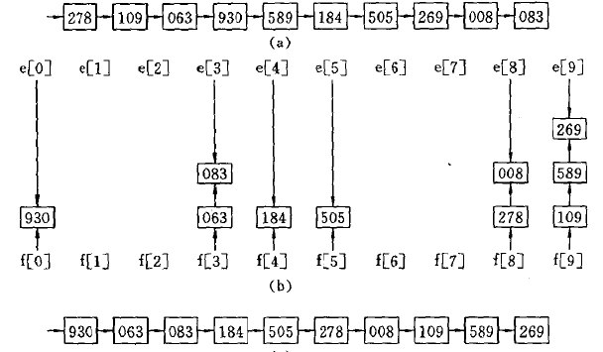
6、基数排序

Slide 223
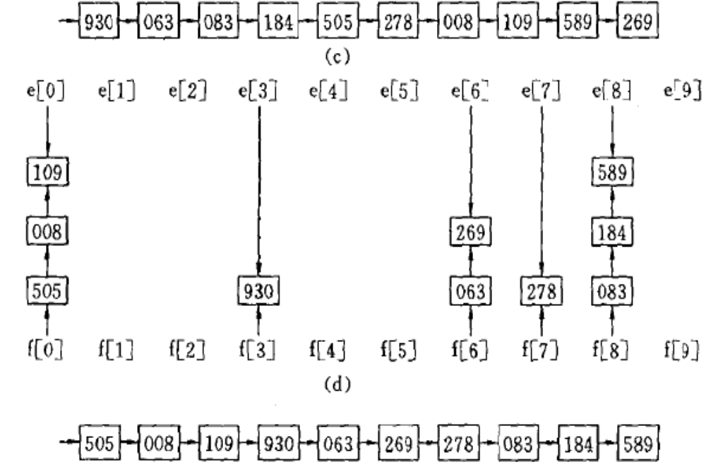
6、基数排序

Slide 224
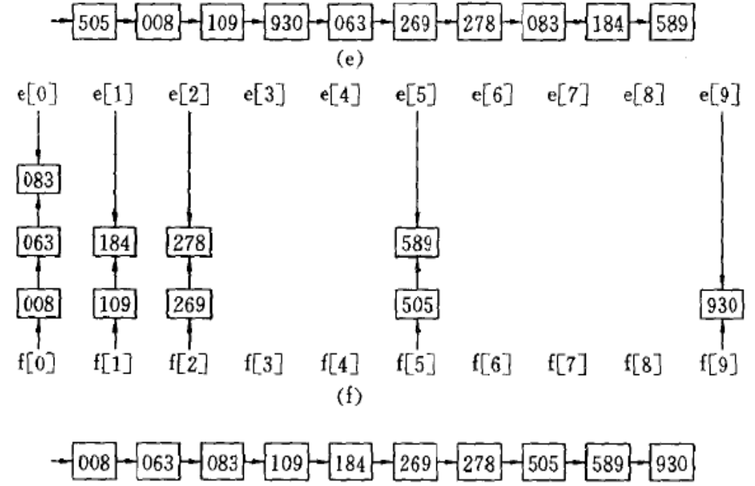
6、基数排序

Slide 225
6、基数排序
数据类型：
#define MAX_NUM_OF_KEY 8 //关键字项数的最大值
#define RADIX 10 //关键字基数，此时是十进制
#define MAX_SPACE 10000
typedef struct{
KeysType keys[MAX_NUM_OF_KEY]; //关键字
InfoType otheritems;
int next;
} SLCell; //静态链表的结点类型
typedef struct{
SLCell r[MAX_SPACE]; //可利用空间，r[0]为头结点
int keynum; //记录的当前关键字个数
int recnum; //静态链表的当前长度
}SLList; //静态链表类型
Typedef int ArrType[RADIX]; //指针数组类型

Slide 226
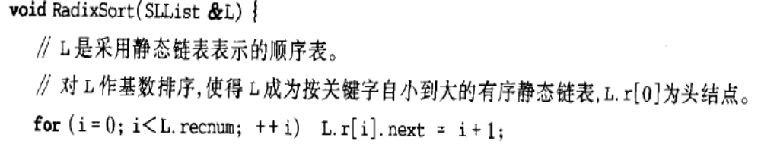
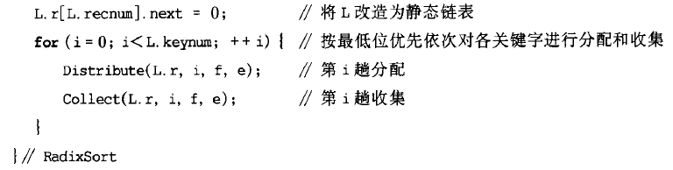
6、基数排序

Slide 227
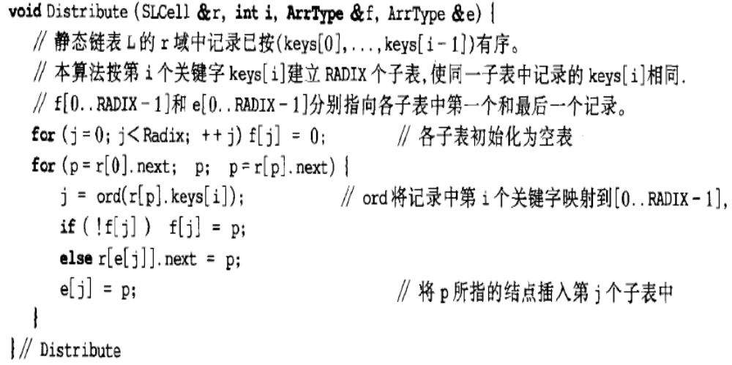
6、基数排序

Slide 228
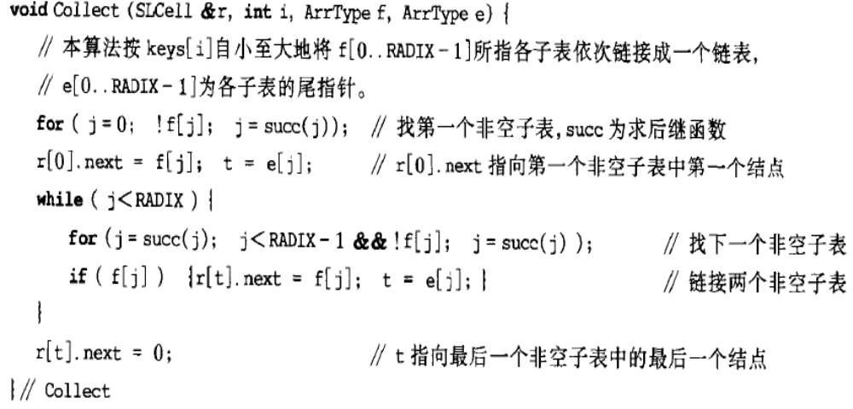
6、基数排序

Slide 229
6、基数排序
  2、 时空分析：
      空间：采用顺序分配，显然不合适。由于每个口袋都有可能存放所有的待排序的整数。 所以，额外空间的需求为 10n，太大了。 采用链接分配是合理的。额外空间的需 求为 n，通常再增加指向每个口袋的首尾指针就可以了。
      在一般情况下，设每个键字的取值范围为 rd, 首尾指针共计 2×rd 个 ，辅助空间 为 O( rd) 。
      时间：上例中每个数计有 t = 2 位，因此执行 t = 2 次分配和收集就可以了。在一般情况 下，每个结点有 d 位关键字，必须执行 t = d次分配和收集操作。
      分配的代价：O(n)
      收集的代价：O(rd)
      总的代价为：O( d ×(n + rd))

Slide 230
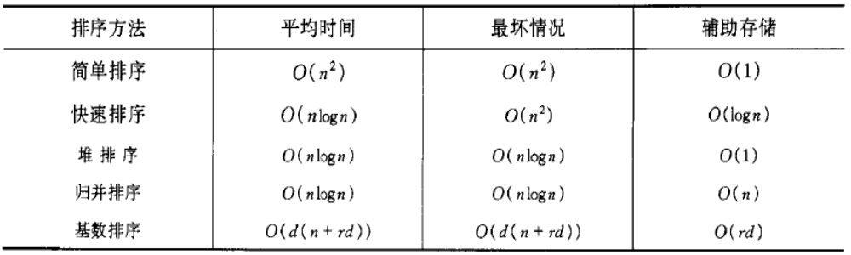
7、各种内部排序方法的比较讨论
  1、 各种方法的时、空优劣
(1)从平均时间性能而言，快速排序最佳，其所需时间最省，但快速排序在最坏情况下的时间性能不如堆排序和归并排序。而后两者相比较的结果是，在n较大时，归并排序所需时间较堆排序省，但它所需的辅助存储量最多。
(2)上表中的“简单排序”包括除希尔排序之外的所有插入排序，起泡排序和简单选择排序，其中以直接插入排序为最简单，当序列中的记录“基本有序”或n值较小时，它是最佳的排序方法，因此常将它和其它的排序方法结合在一起使用。
(3)基数排序的时间复杂度也可写成o(d×n)。因此它最适用于n值很大而关键字较小的序列。若关键字也很大而序列中大多数记录的“最高位关键字“均不同，则亦可先按“最高位关键字”不同将序列分成若干“小”的子序列，而后进行直接插入排序。
(4)从方法的稳定性来比较，基数排序是稳定的内排方法，所有时间复杂度为o(n²)的简单排序法也是稳定的，然而，快速排序、堆排序和希尔排序等时间性能较好的排序方法都是不稳定的。

Slide 231
7、各种内部排序方法的比较讨论
  2、 比较法分类的下界：O( n logn )
      判定树模型：如下图所示，说明对 a,b,c 进行分类的一棵判定树。当判断条件成立时， 转向左，否则转向右。
a < b
yes
no
b < c
a < c
yes
no
yes
no
a < b < c
a < c
b < a < c
b < c
yes
no
yes
no
a < c < b
c < a < b
b < c < a
c < b < a
      注意：树高代表比较的代价。因此只要知道了树高和结点数 n 的关系，就可以求出 用比较法进行排序时的时间代价。另外，n 个结点的分类序列，其叶子结点 共有 n! 片。

Slide 232
7、各种内部排序方法的比较讨论
  2、 比较法分类的下界：O( n logn )
      定理：高为 H 的二叉树，最多具有 2^{(H-1)}片叶子。
      证明：H ＝ 1 时，最多 1 片叶子，定理成立。
      H ＝ 2 时，最多 2 片叶子，定理成立。
      设 H ＝ n-1 时公式成立。则当 H ＝ n 时，
      根结点有具有叶子结点最多的高为 n-1 的左 右子树；叶子结点总数为：
      2^{(n-2)}×2 ＝ 2^{(n-1)} 公式成立。
      推论：具有 N 片叶子的二叉树，高最少为 logN + 1。
      或比较次数最少为 logN 。
H = 1
H = 2
H = n
高为 n-1
具有2^{(n-2)}
片叶子
高为 n-1
具有2^{(n-2)}
片叶子

Slide 233
7、各种内部排序方法的比较讨论
  2、 比较法分类的下界： O( n logn )
      定理：把 n 个不同的结点进行分类的任一判定树的高 度至少为 log(n!) + 1 。
      证明： n 个元素的排序序列的总数共有 n! 种，因此在 相应的判定树上至少有 n! 片叶子。根据上述定 理，可证。
      推论：用比较的方法对 n 个元素的进行分类。在最坏 情况下至少需要 cnlogn 次比较， 或 O(nlogn)
      证明：注意到：
      n! >= n(n-1) (n-2) …… ( n/2 ) >= (n/2)^{n/2}
      ∴ log(n!) >= (n/2 ) log(n/2) >= (n/4)logn
      ∴ 在最坏情况下至少需要 cnlogn 次比较，即 下界为 O(nlogn)
      即借助于“比较”进行排序，在最坏的情况下 能达到的最好的时间复杂度为O(nlogn).
H = 1
H = 2
H = n
高为 n-1
具有2^{(n-2)}
片叶子
高为 n-1
具有2^{(n-2)}
片叶子
  3、 注意： 2介绍的是在比较的前提的下界，并不意味着， 在任何情况下，下界都为 O( n logn )

Slide 234
推荐作业
10.1（1）（2）（3）,10.4，10.6，10.7，10.10
10.32
10.1（4）（5）（6）,10.11,10.14.10.15，10.34,10.38,10.42,10.43
实验6.6

